Slide 1
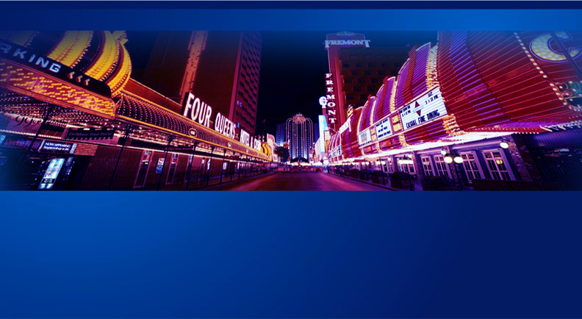
无锡市.人民路地下商业街项目策划报告
——项目汇报

Slide 2
项目理解
项目理解
市场理解
政府理解
当前，各国城市地铁开发和运营当局都十分重视开发利用地铁沿线地下空间资源。积极发展商业服务业，已成为地铁经营的主流模式。
本案作为一个地铁地下商业项目，在最大化抓住商机的同时，也承载着服务人民，提升城市形象的使命。
地铁作为城市综合交通体系中最主要的工具之一，每天有着庞大且稳定的客流量，本案地处无锡市中心，相比其他轨交站点，区位优势更明显。
本案地处市中心商业中心，区域商业已成熟，需把握自身特点，避免同质竞争，聚集人群，主导城市新消费理念。
轨道交通站点地下空间物业作为地上商业的延伸和补充成为城市商业物业中不可或缺的组成部分，其开发效果对轨道交通的可持续经营意义重大。
挖掘城市空间资源，与周边商业整合，形成地上地下的商业网络，繁荣区域经济。

Slide 3
项目开发目标
城市功能提升
大力发展城市服务业，形成地上地下的网络型商业中心，有效形成主力消费人群聚焦，改变人们原有的消费习惯。
项目开发目标
实现利润优化目标
项目的可操作性
提升城市功能
项目形象的塑造
借鉴城市设计的各种手法，创造人性化的空间 ，不同区域的地下空间应有不同的特色，与周边的建筑要素相呼应和协调，以塑造个性化形象。
项目利润优化
通过精准定位和产品合理规划，实现项目经营利润最大化的目标。

Slide 4

结论：结合项目立地条件及城市发展的需要，本项目的开发目标为：
项目开发目标
城市
地下商业的标杆
城市中心位置
项目立地条件
项目使命
潜在巨大商机
新型商业形态开发
利润预期目标
城市发展的需要

Slide 5
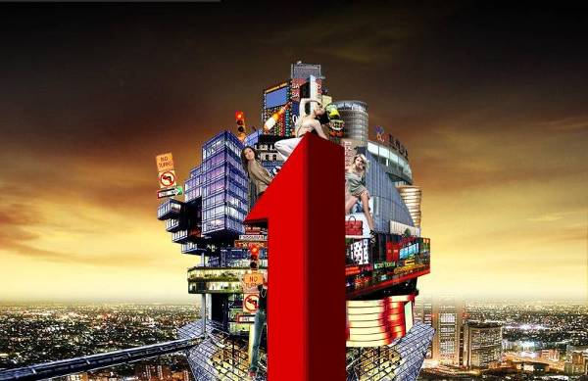
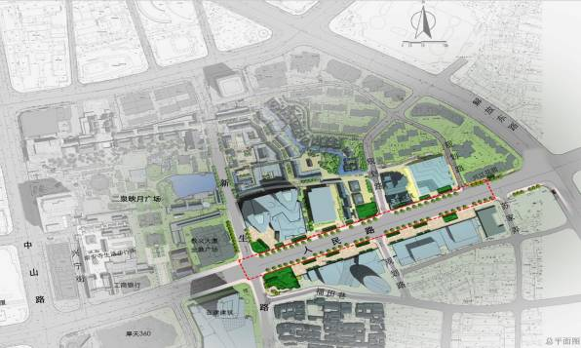
项目核心价值解读
以何作为本案2.6万方地下商业的价值推动器
无锡商业核心地段，地下轨道全面规划实施，地下商业街如何创造更高的价值
2.6万方地下商业，迎合无锡核心商圈既有价值，定位如何突破；
地下商业街产品与业态如何有效结合，形成核心商圈内消费的崭新亮点；
东林广场站
三阳广场站

Slide 6
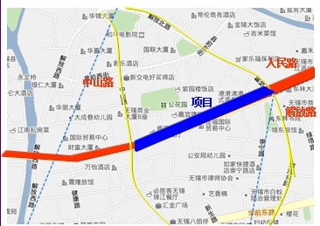

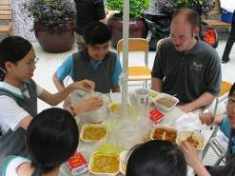
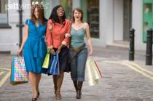
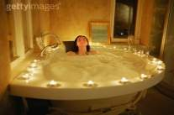
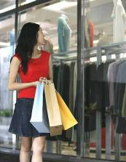
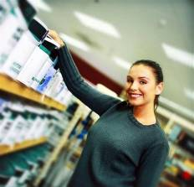
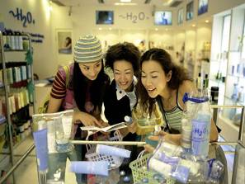
项目核心价值解读
核心地段依然创造核心价值，轨道扶持，消费诉求变化，地下商业未来值得期待……
项目位于地铁三阳广场站和东林广场站的地下，西起新生路、东至苏家弄；由于西侧临近中山路，因此将成为商业建设的重点区域。

Slide 7
项目核心问题界定
对大部分无锡市民来说，轨道交通是个新鲜的交通工具，轨交地下商业更是陌生。作为个新形态的市场，面临一定风险，需合理的规划及精准的定位。
7

Slide 8
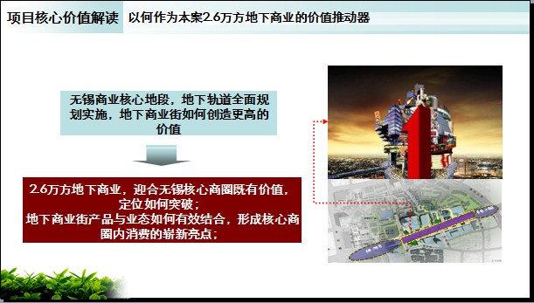
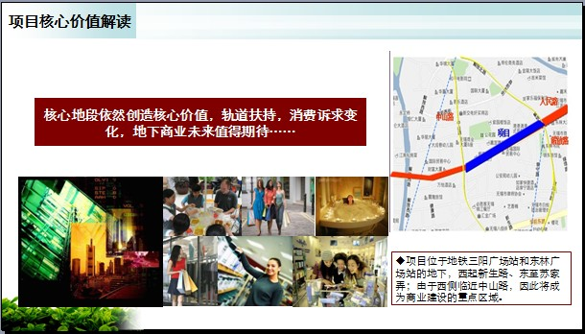
项目核心问题界定
核心问题
2.6万方地下商业，迎合无锡核心商圈既有价值，定位如何突破；
地下商业街产品与业态如何有效结合，形成核心商圈内消费的崭新亮点；

Slide 9
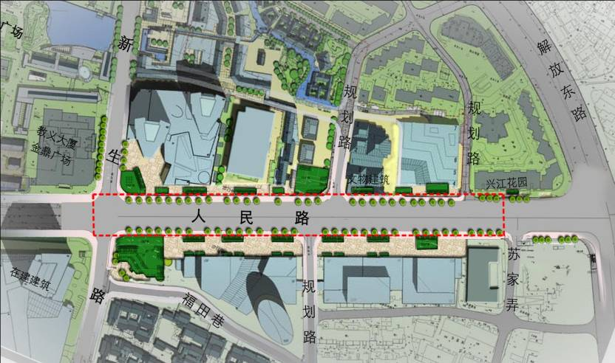
项目核心问题界定
核心问题：
地下商业如何定位开发？
有效实现商业价值的最大化，首先需要发现核心问题所在，才能制定解决之道
项目定位与开发是本案核心，其成功与否直接影响到本案商业的成败和项目价值；
关联问题：地下商业街业态和产品定位，两者能否在开发阶段共融？
本案的商铺格局与经营业态的共融对其运营的成败有极大影响；

Slide 10

报告思路
知
谋
区域属性及项目价值评估
本案的定位与开发策略
宏观市场研究
本案业态定位
无锡核心商圈市场研究
本案产品建议
项目商业机会点挖掘
本案经济测算
《孙子兵法》地形篇
知己知彼，胜乃不殆；知天知地，胜乃可全。

Slide 11

知
资源评估—区域属性与项目价值
1

Slide 12
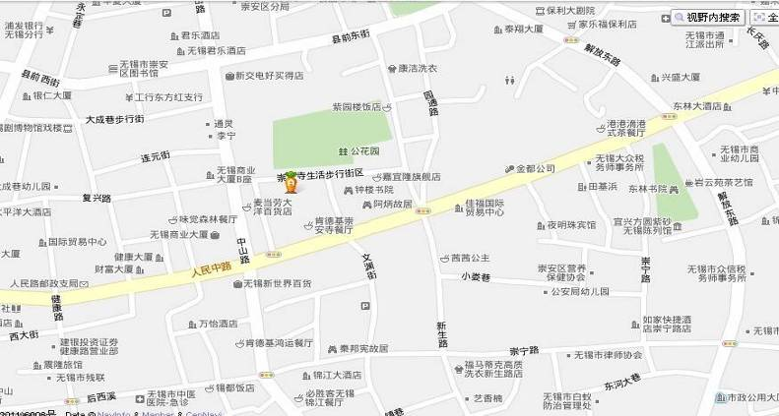
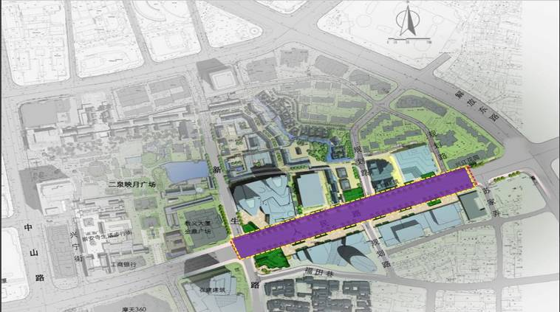
区位属性
本案
项目位于无锡市崇安区人民中路，东起新生路，西至解放东路
本项目位于中山路沿线区域在建的地铁站点，由三阳广场站至东林广场站作为地面步行街，衔接广场之间
的人民路作为下沉广场
项目位处城市主干道人民路，属无锡市中心，交通及区位优势明显
人民路东侧近中山路，有百盛、大洋百货等大型商场，是无锡最繁华商业地点之一，区域辐射广
地块内南方灯饰城

Slide 13
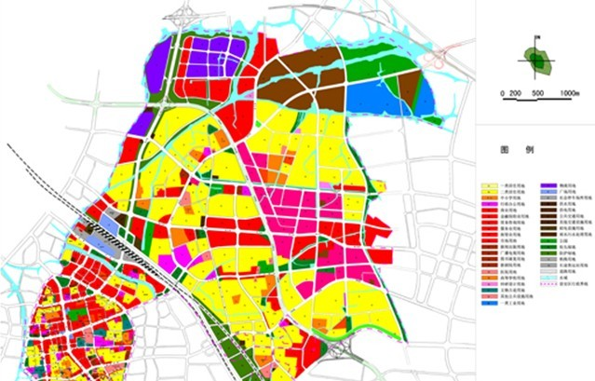
产业属性
无锡市崇安次分区规划
目前崇安区的第三产业主要是传统的商贸业，而现代服务业比重偏低、规模型服务企业偏少、产出效益偏弱。对此，崇安区委提出“高端化”发展方向，加快从空间、结构和价值三个方面实施推进，即空间向高端拓展、结构向高端攀升、价值向高端延伸。以“575”计划为主要抓手，到2011年，力争使商贸流通、金融保险、商务服务、信息技术、文化创意五大产业占GDP比重达到75%。

Slide 14
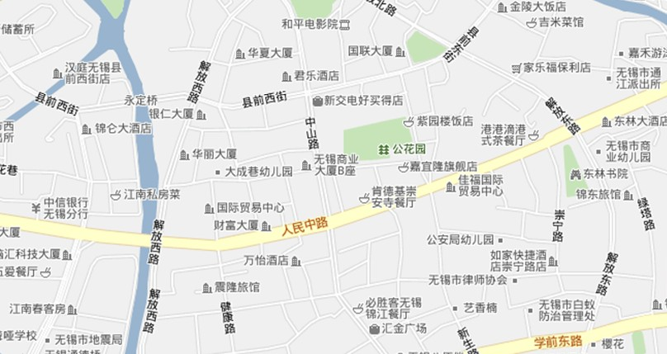
交通属性
项目位于城市主干道人民中路上，该道路横跨整个崇安区，串连无锡市东西两侧，直通高速公路。承载着城市交通运输的重要职责；项目西近中山路，东至解放东路，是城市最繁华的标志性道路。
人民中路道路宽阔畅通，位于城市中心地带，具有较好的人流聚集效应。
解放路与中山路勾画出城市心脏，在城市综合交通体系中起到至关重要作用。
本案
本案

Slide 15
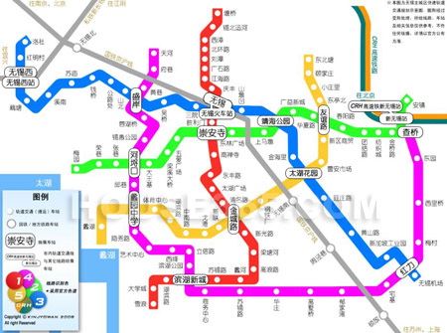
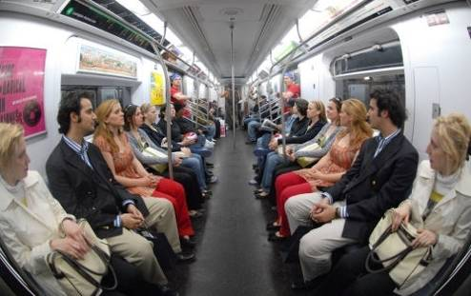
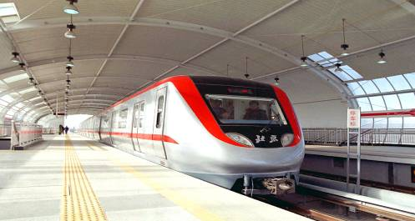
交通属性
无锡市轨交二号线将于2015年通车，届时在其所设的21个站点周边市民将能方便到达此处，为本商业中心输送庞大而又稳定客群。
本案

Slide 16
人口属性
整体消费客群：项目辐射崇安区及整个无锡市，其中市区年轻时尚客群和商务客群为主导客群；轨交沿线周边市民为项目补充客群。
项目消费结构
项目目标客群类型预判
消费类型
时尚人群
商务人群
市中心居住人口（主导客群）
慈溪市其他地区人口
产业人群
产业人群
外来人口递增
重叠人口
重叠人口
文化商务区人口（补充客群）
人群基数
2010年无锡常住人口接近670万，市区人口约390万，其中，中青年人数约占60%左右

Slide 17
人口属性
从项目本体的资源轴分析，项目地处无锡市市中心，区位优势明显，交通便利，优越的先天条件将带来稳定的客群。所在区域商贸业发达，有着良好的商业发展环境。

Slide 18
知
资源评估—宏观市场研究
2

Slide 19
无锡市整体经济情况良好，近10年GDP每年增长速度保持在10%以上城市房地产处于快速发展阶段
城市经济
GDP增速与房地产发展关系
2009年，无锡人均GDP已超1万美元，达到了国内一线城市的水平。 按照世界银行的衡量标准，人均GDP超过1万美元是公认的从发展中状态到发达状态的标线。
小于4%
4%-5%
5%-8%
大于8%
萎缩
停滞
稳定发展
高速发展
Notes:
19

Slide 20
产业结构
无锡市产业结构仍以工业为主导，第二产业占GDP比重偏高。但第三产业比例正日渐加重
无锡市2010年生产总值三次产业比例关系
第一产业
1.8%
第三产业
42.5%
第二产业
55.7%
无锡市虽人均GDP数值已步入国内一线城市行列，但三次产业比例尚与国内发达城市存在差距
Notes:
20

Slide 21
人口增长
（万）
2004-2020年期间，无锡市人口将保持增长态势，主要来源于外来人口数量的增加。
2010-2020年，将是无锡市人口增长最快时期。
Notes:
21

Slide 22
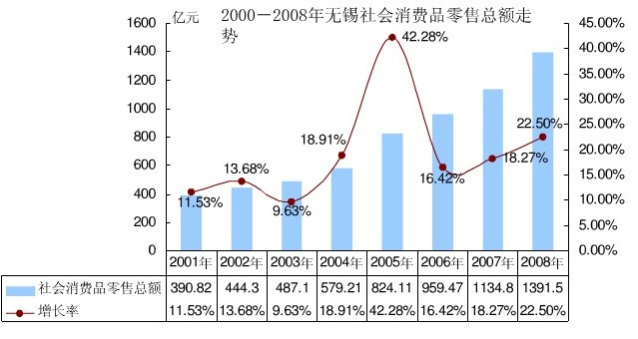
人均可支配收入
2000-2008年无锡社会消费品零售总额增长迅猛，显示了城市居民消费能力的提升。
2000-2008无锡市城镇居民人均可支配收入
2000-2008无锡市城镇居民人均可支配收入翻了3倍，给居民消费提供了基础。
Notes:
22

Slide 23
小结
从市场发展的时间轴分析，无锡市近年来经济发展态势良好，GDP保持高速增长。人口到2020年，将突破750万，届时消费需求旺盛。然就目前无锡总体消费水平来看，较国内一线城市还存在差距，但是增长迅速。另外，在三大产业发展中，第三产业比重正日渐加重。

Slide 24
知
无锡核心商圈市场研究
3

Slide 25
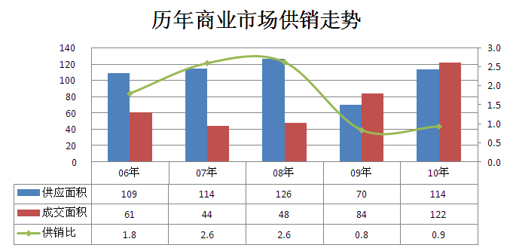
房地产供求
2010年呈现供销两旺的局面，从供销比来看呈现供略小于求的态势，市场客户对于商业市场的热情开始显现；
结合前几年的供销对比，2006-2008年供大于求，供求失衡，整体商业市场低迷，从去年开始商业市场的成交见起色，商业市场销售的走高，说明无锡城市化进程的加速，市场需要大量的商业设施来满足日益增长的人口需求；

Slide 26
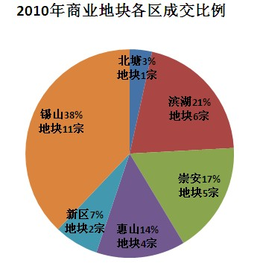
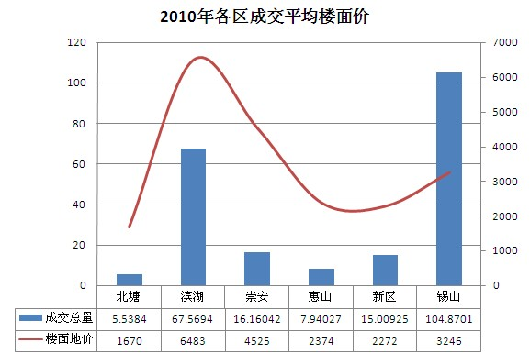
房地产成交
数据看出2010年成交量以锡山区最大。但区域土地价值不高。使得无锡整体商业地块市场楼面价处于较低的水品。
目前商业价值较高的区域为滨湖与崇安区，其他区域需要一定的时间提升其土地价值，特别是锡山区的高铁商务区区域。
崇安区的供应主要集中在崇安新城广益街道，区位处于新开发地段，所以土地价格稍低，使得楼面价不高。

Slide 27
崇安区土地市场
2010年崇安区商业土地市场情况
单位：万元
地块编号 | 位置 | 土地面积（㎡） | 土地用途 | 总建（㎡） | 容积 | 受让方 | 总价（万元） | 楼面价 （元/㎡）
锡国土2010-24 | 崇安区 | 33883.7 | 商办住（住宅≤45%） | 46590.0875 | <2.0-2.5 | 楼志明 | 61000 | 7201.1
锡国土2010-40 |  | 1507.1 | 商业（地上总建≤15500） | 15500 | 结合周边用地统一平衡 | 崇蝠房产 | 1700 | 1096.7
锡国土2010-41 |  | 43894.3 | 商办 | 109735.75 | <2.2-2.5 | 崇安新城龙和 | 35717 | 3254.8
锡国土2010-63 |  | 48062.2 | 商办 | 124961.72 | <2.2-2.6 | 莫家庄实业 | 39801 | 3185
锡国土2010-64 |  | 34256.9 | 商办 | 95919.32 | <2.5-2.8 | 富域发展 | 39500 | 4118
崇安区今天成交的多块地块主要集中在崇安新城 ，崇安新城是中心城区北延的最近区域，是紧临市中心商业区域，受市中心商业辐射最近的地段。

Slide 28
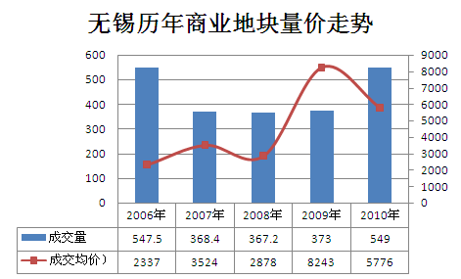
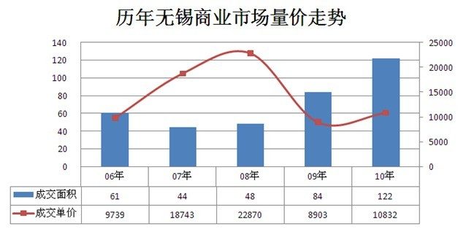
2010年无锡市商业地块近年来量成交最高的年份，其中成交量为549万平米，另外地块成交均较2009年有一定下滑，降幅为30%左右。 2010年整体市场成交均价在11000元/平米左右，成交也是近几年来最高的，呈现量价齐升的局面，市场在售住宅项目的社区商业和中心城区商业产品的成交，拉高的2010年商业市场成交均价的上升。
崇安区土地市场
Notes:
28

Slide 29
市场综合概况
2006-2008年商业市场因供大于求而整体低迷，2009年商业市场的成交开始见起色，商业市场销售的走高，说明无锡城市化进程的加速，市场需要大量的商业设施来满足日益增长的人口需求 。
2010年呈现供销两旺的局面，从供销比来看呈现供略小于求的态势，市场客户对于商业市场的热情开始显现 。
从近期国家对房地产市场的调控，特别是住宅市场的调控、收紧。使得商业地产的成交走势相对看好。
纵观2010年的成交走势来看，2011年无锡商业地块走势依然会平稳发展。
Notes:
29

Slide 30
无锡核心商圈分析
目前无锡核心商圈领先的商业开发模式为大型高端购物中心
无锡商业市场发展历程
市场发展期
市场蓄势期
市场成长期
市场萌芽期
2005年至2010年
随着保利广场为代表的新型零售类物业亮相市场，无锡出现真正意义的购物中心。
核心商圈逐渐形成，也将出现大型购物中心，使积聚多年的市场消费力在区域内释放。
无锡零售市场在未来3-5年将可能进入新一轮的快速发展。
2003年至2004年
市中心核心商圈形成绝对影响力，其他区域的商业也获得一定发展。
专业性极强的各类商品交易市场崛起。
市场购买力迅速积累，零售类物业进入蓄势待发期。
90年代末21世纪初
无锡市零售业从百货业占主导地位，逐步向超市、便利店、专业专卖店等多业态共同发展。
国内外大型卖场相继进入。
经营方式更倾向于开发单位自主经营，零售类物业的成交量低。
零售类物业的投资价值尚未得到广泛认同。
90年代初期
逐渐出现以国营百货公司为垄断的商业形态。
档次不高，主要经营居民日用品，其他零售业态相对匮乏。
由于市场集聚效应，无锡市自发形成许多商业 街区。

Slide 31
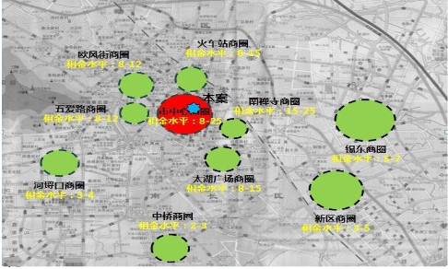
整体商业市场格局
市区中心区有以中山路和人民路为中心的CBD商圈、新生路商业街、健康路商业街、后西溪商业街；副中心区有火车站商圈、欧西街商圈、五爱广场商圈、南禅寺商圈和太湖广场商圈；东区有锡东新城商业圈、锡沪路商业街、新区商业街、长江路商业街、旺庄路商业街；西区有梁青路商业街、湖滨路商业街；南区有中桥商圈、中南路商业街、苏锡路商业街；其中典型的大型商场有八佰伴、崇安寺、保利广场等。
Notes:
31

Slide 32
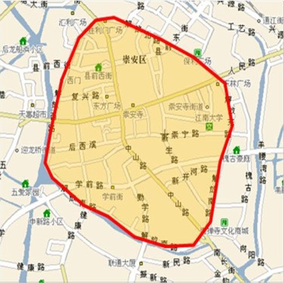
市中心商业市场
中心区商业是指解放环路以内的区域，商业中心区包括以中山路纽带的CBD商圈和火车站为辐射的火车站商圈，他们是无锡市最成熟的两个经济圈。商业条件成熟，商业氛围浓厚，承担行政、商业、文化、金融等职能的一级商圈。
街道名称 | 商业状况简介
中山路 | 集购物、餐饮、休闲娱乐为一体的综合商业街
人民中路 | 以餐饮、服饰为主，其他商业形态为辅的商业街
新生路 | 以餐饮为主，服饰其次，其他各类商业形式为辅的商业街
健康路 | 中低档服饰一条街，以女装居多的商业街
后溪路 | 以服饰、饰品为主，与健康路共同打造服饰节
Notes:
32

Slide 33
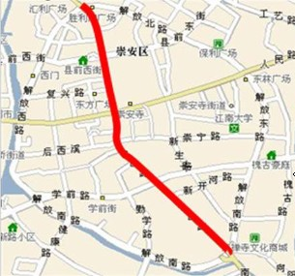
中山路
一条集购物、娱乐、餐饮为一体的综合性商业街。是全国十条中华示范商业街之一，是无锡最繁华的商业街道。
项目类型 | 中山路商业街
地理位置 | 北至胜利广场，南至朝阳广场
业态组合 | 服饰餐饮为主，其他商业为辅的综合性商业街。
经营模式 | 出租
租 金 | 主街12-25元/天/平方，人民路交叉中附近商铺租金最高，沿中山路两端逐渐递减。
中山路作为无锡商业中心地位依旧稳固，现已有商业大厦、八佰伴等主力商城开始引进多家国际品牌，使得改商业街档次得到提升。
Notes:
33

Slide 34
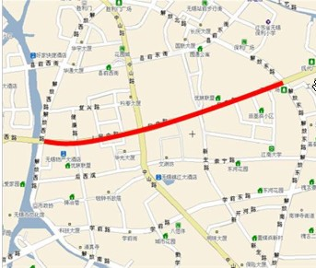
中山路
仅次于中山路的商业街，无锡最具代表性的崇安寺商业体坐落于人民路与中山路交叉口。
项目类型 | 人民路商业街
地理位置 | 东至五爱广场，西至东林大酒店
业态组合 | 集购物、餐饮、娱乐为一体
经营模式 | 出租
租 金 | 人民路中山路交叉口附近商铺达到20元/平方/天左右，沿两边逐渐递减，最低在8-10元/平方/天
随着苏宁广场、崇安寺二期、恒隆广场等项目推进，今后人民路将引进高端商贸服务业，形成一个高端商贸区。
Notes:
34

Slide 35
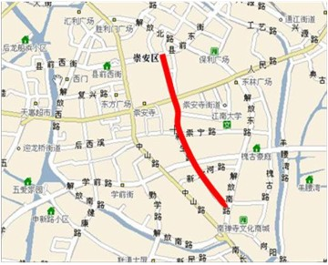
新生路
一条以餐饮为主，服饰其次的商业街，繁华程度不及中山路与人民路。
项目类型 | 新生路商业街
地理位置 | 北至县前东街，南至朝阳广场
业态组合 | 以餐饮为主，服饰其次，其他各类商业以配套存在。
经营模式 | 出租
租 金 | 县前西街与崇宁路段租金在15元/平米/天左右 崇宁路至解放南路段在8-10元/平米/天。
作为一条内街，整体作为CBD的配套存在，随着苏宁广场项目启动，对于周边的商铺会产生一定拉动作用。
Notes:
35

Slide 36
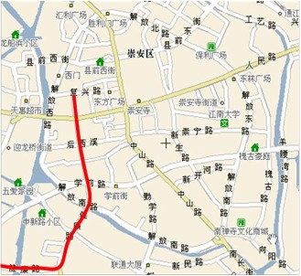
健康路
一条受到年轻人追捧的“服饰一条街”。
项目类型 | 健康路商业街
地理位置 | 北至复兴路，南至学前东路
业态组合 | 中低档服饰一条街，以女性服饰居多
经营模式 | 出租
租 金 | 8-12元/平米/天
也是作为CBD的配套存在，恒隆广场的开建对本商业街有着极大的拉升作用。
Notes:
36

Slide 37
后溪街
一条主要以学生为客群的商业街。
项目类型 | 后溪路商业街
地理位置 | 东至中山路、西至解放西路
业态组合 | 以服饰饰品为主
经营模式 | 出租
租 金 | 人民路至健康路中间段租金在12-15/平米/天 健康路至解放西路租金水平递减，复兴路至后溪路租金在5-11/平米/天
早起低端服饰市场定位已深入人心，主要以学生为客群。随着中山路商业改造，此商业街未来竞争力将逐渐下降。
Notes:
37

Slide 38
核心商圈个案考察

Slide 39
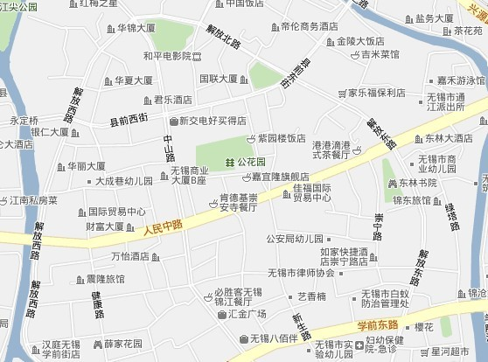
无锡核心商圈分析
大型购物中心竞争激烈，主要聚集于成熟的核心圈内
核心商业现状分析
序号 | 项目名称
1 | 崇安寺步行街
2 | 大成巷步行街
3 | 无锡百盛
4 | 保利广场
5 | 大东方百货
6 | 大洋百货
7 | 明珠商贸广场
8 | 苏宁广场（在建）
4
7
2
6
1
5
8
3

Slide 40
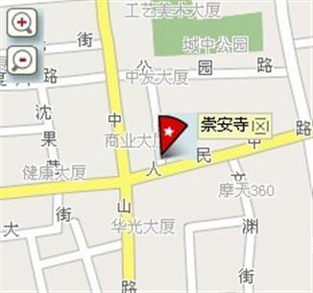
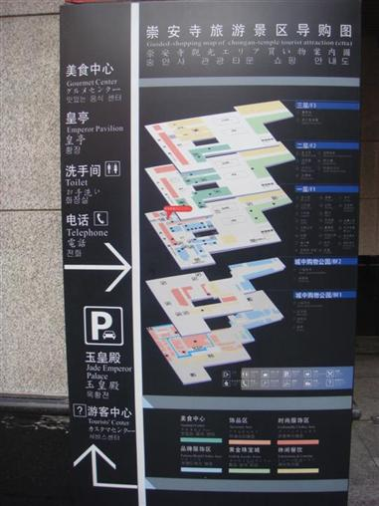
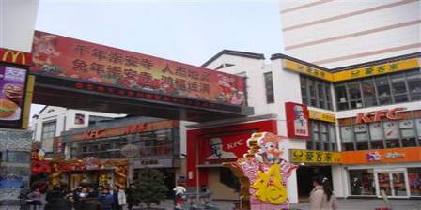
崇安寺定位“古镇商业”，主打个性零售、休闲、餐饮概念，辅以娱乐、社区配套及综合服务，主要吸引中端客户群的消费
无锡核心商圈分析
无锡崇安寺步行街
项目类型 | 古镇商业配套
地理位置 | 无锡市中山路人民中路东南侧
业态组合 | 个性零售、休闲娱乐、餐饮、社区配套，主力店有森马、百度烧烤、天顺休闲吧浦发银行等
经营模式 | 招租经营
租 金 | B2F：3元/平方米/天B1F:6元/平方米/天1F：11.5-12元/天/平方,2F：6元/天/平方，物业费:地下；18元/月/平方，地上：15元/月/平方 得房率64%
楼层分布
1F、2F、3F：久久丫、国网手机连锁、香颂婚纱摄影、麦当劳、C多多、计量博视眼镜、七匹狼、迁味浓汤面日本快餐料理、天顺休闲吧、361度、VERMAL、李宁运动品牌、以纯、CITYLIFE、森马、黄记煌、SDEER/CONCEPT、VIVADA、安踏体育、kappa、紫银记、JACKWALK、u.ouslan、真功夫、百度烧烤、浦发银行、花花公子、X特步、匹克、德尔惠
业态比例：零售50%：餐饮25%：娱乐20%：配套5%

Slide 41
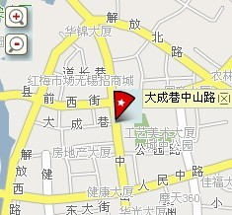
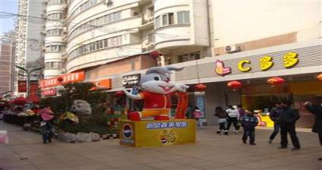
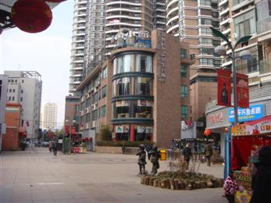
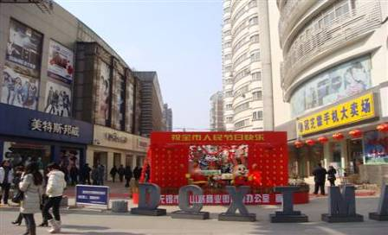
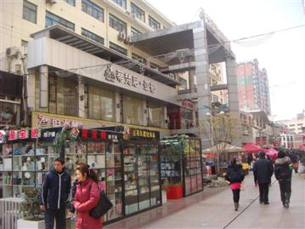
大成巷步行街以零售、休闲、餐饮概念，辅以娱乐、社区配套及综合服务，主要吸引中端客户群的消费
无锡核心商圈分析
无锡大成巷步行街
项目类型 | 沿街步行商业配套
地理位置 | 中山路大成巷
业态组合 | 个性零售、休闲、娱乐、餐饮、社区配套，主力店主要有冠芝霖手机大卖场、以纯、美特斯邦威、七匹狼、达芙妮、S.DEER等
经营模式 | 招商经营
租 金 | 主街10-11元/天/平方，下沉式广场7-7.5/天/平方，内街4.5-5元/天/平方
楼层分布
1F、2F、3F：冠芝霖手机大卖场、以纯、美特斯邦威、七匹狼、达芙妮、S.DEER
业态比例：零售60%：餐饮22%：娱乐15%：配套3%

Slide 42
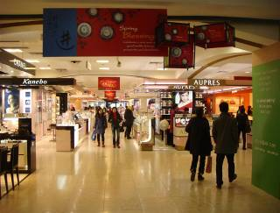
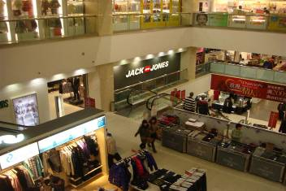
无锡核心商圈分析
无锡百盛/基础资料
楼层 | 业态 | 品牌
1F | 化妆品零售、饰品零售 | Dior、chanel、swatch、碧欧泉、AUPRES、OLAY、Kanebo、SWAROVSKI、欧莱雅、FANCL、BoBBIBrown、植村秀、H2O+、SK2、Sisley、兰蔻、西铁城、劳力士、范思哲
2F | 服装及配件零售 | 巴黎三城、Mindbridge、eni:d、JESSI、CoCooN、SCOFIELD、HIRST、chaber、Hilly、vollFLON
3F | 服装及运动零售 | CK、10R1、UGI2、ochirly、JOJO、艾格、三叶草、ONLY VEROMODA
4F | 服装零售 | CARTELO、森达、BOSS、Riverstone、Lavico、Ochirly、G2000、adidas、E.LAND、PRICH、BASICHouse、less、Forever New、bread n butter
5F | 运动休闲零售 | TonyJeans、unisex、BRAXTON、VANS、苹果、EXR、Levis、TheNorthFace、Columbia、PONY、CAT、JackJones、NIKE、Reebok
6F | 家居及儿童用品零售 | 安睡宝、紫罗兰、TWINKIDS、IVYHouse、丽婴房、巴布豆、Paw、斯乃纳
7F | 家居电器用品及儿童必需品零售 | 迪士尼、BRAUN、PHILIS、富多、艾美龙、居元素、智高文具、简爱家居、sofapop.com
8F | 摄影、办公用房 | 罗马经典、及百盛物业管理公司
B1F | 化妆品零售及餐饮 | 薇姿、雅漾、赛百味、面包新语、爱茜茜里、大型生活卖场
项目类型 | 大型商场商业
地理位置 | 中山路、人民中路
业态组合 | 个性零售、休闲、娱乐、餐饮、社区配套，主力店主要有Dior、chanel、巴黎三城、CK、Levis、迪士尼、丽婴房等
经营模式 | 租金+扣点
业态比例：零售为主

Slide 43
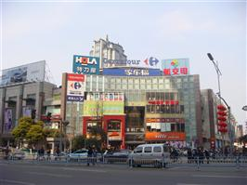
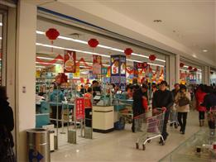
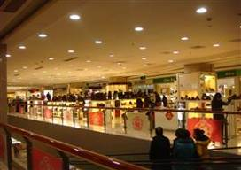
无锡核心商圈分析
无锡保利广场
楼层 | 业态 | 品牌
1F | 餐饮、服饰及配件零售、社区配套 | 必胜客、阿唯得时尚服饰、面包新语、家乐福、G&A、三SPRIT、EP、RAWPAGE 、swatch、samsnite、mikibana、宝岛眼镜、玛希吉、石头记、ONLY、西铁城、KFC、FOSSIL、 DKNY、ST&SAT
2F | 餐饮、服装零售、社区配套 | 艾格、honeys、bossin、crocs、味之都、恒源祥、HARSON、箱子、歌莉娅、H&M、ebase、柯达、FEACEBZRD、鄂尔多斯、安莉芳、黛安芬、丽源泉（养生保健品）、卡顿尔
3F | 餐饮、童装服饰零售、运动品牌零售、娱乐 | 金宝贝、西缘牛排、乡水谣、好孩子、NIKE、特力屋、BOBDOG、NBA、SNOOPY、悠游堂（儿童乐园）、小猪班纳、宝贝乐园、OUR.Q
地下1F | 运动品牌零售、社区配套、服装零售、娱乐 | 家乐福电动车卖场、运动100、新交电、Tom's World(1-2F)、婚纱摄影写真、威鹏。
项目类型 | 大型购物中心
地理位置 | 解放东路
业态组合 | 个性零售、休闲、娱乐、餐饮、社区配套大型卖场，主力店主要有必胜客、家乐福、G&A、H&M、新交电、Tom's World等
经营模式 | 招商经营
租金 | 1层南侧品牌商铺均价在14.5-15元/天/平方，2层南侧商铺靠家乐福卖场区域均价在12.5元/天/平方,物业：7元/月/平方 付款方式付一押三 得房率：62%
业态比例：零售50%：餐饮25%：娱乐20%：配套5%

Slide 44
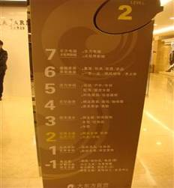
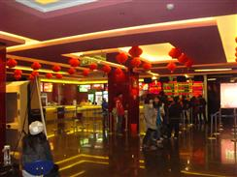
无锡核心商圈分析
无锡商业大厦大东方百货
楼层 | 业态 | 品牌
1F | 化妆品及配件零售 | Cartier、HERMES、BURBERRY、LOEWE、FENDI、GUCCI、Chanel、Lancome、MaxMara、Bally、Coach
2F | 服饰零售 | Tommy、CK、PiEro.GuiDi、ATSURO、SCFASHION、IMMOBILEra
3F | 服饰零售、化妆品护肤品牌零售 | 迪莱克丝、OBEG、less、E-WORLD、EITIE、EIN、EST+II、OTT、露得清、ANNASUI、REPLAY、MO&CO
4F | 服饰零售 | KALTENDIN、S.D.sportini、GALAXY、皮尔卡丹、CANUDILO、C31ROTC、金利来、华伦天奴、Coupeau.BRAUN、BUFFEL
5F | 运动品牌零售、服饰零售 | IZZUE、骆驼、rapido、5cm、VANS、crocs、Columbia、E-LAND、FivePlus、彪马、艾格
6F | 餐饮、家居用品零售 | 双立人、膳魔师、tittot、LLADRO、Bose、三SPRIT、富安娜家纺、迪士尼、丽婴房、火锅达人、一茶一座、韩风烧烤、烹大师
7F | 社区配套、娱乐 | 东方电器、大世界影城、悠季瑜伽、王磊形象公社、德美乐专业护肤
地下一层 | 饰品零售 | 通灵、王翠山庄、锦龙Jeep、钻石世家、爱得康、她世代
项目类型 | 大型商业购物中心
地理位置 | 中山路
业态组合 | 个性零售、休闲、娱乐、餐饮、社区配套，主力店主要有Cartier、GUCCI、HERMES、Tommy、皮尔卡丹、IZZUE、双立人、迪士尼、东方电器等
经营模式 | 租金+扣点
业态比例：零售65%：餐饮20%：娱乐10%：配套5%

Slide 45
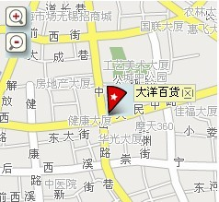
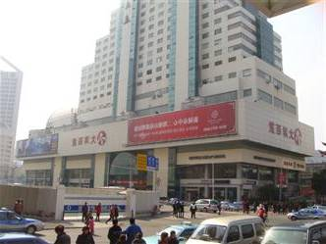
无锡核心商圈分析
无锡大洋百货
项目类型 | 百货
地理位置 | 中山路
业态组合 | 个性零售、休闲、娱乐、餐饮、社区配套，主力店主要有丝芙兰、百思图、tata、ST&SAT、KISSCAT、卡西欧等
经营模式 | 租金+扣点
楼层 | 业态 | 品牌
1F | 鞋类零售 | BeLLE、HARSON、ST&SAT、MRADE、KISSCAT、B.silly(fed)、walker shop、teemix、Tata、卡迪那、petinson、KUKI
2F | 休闲服饰零售 | BASIC HOUSE、SCat、Honeys、艾格、ES、La Chapelle、Past me、REAPER、highday、Jong
3F | 女士服饰零售 | 贝拉维拉、BISOU DEVE、ZOJIA、La go go、1727、SODA
4F | 运动服饰零售 | adidas、NIKE、kappa、Reebok、李宁
5F | 服饰零售 | TonyJeans、FAIRWHALE、KUNLE、AMCO、AOLUN JEANS、JASONWOOD、塔戈、L.SERELLI、RIVERSTONE、JW、宜而爽
6F | 男士服饰零售 | PLAYBOY、strich、AGREATDEAL、beceor、三枪、唐立得
业态比例：零售为主

Slide 46


无锡核心商圈分析
无锡五星电器城
项目类型 | 大型电子数码产品专卖
地理位置 | 中山路、县前街交汇处
业态组合 | 主打数码电子类高端产品
经营模式 | 招商经营
楼层分布
1F:数码:索尼、佳能、尼康、松下、三星、富士、柯达、奥林巴斯、明基
2F:厨卫、音响:方太厨电、苏泊尔厨电、西门子厨电、能率、林内、科勒卫浴、美标卫浴、飞利浦PHILIPS 、索尼SONY 、先锋Pioneer 惠威Hivi 、博士Bose 、山水SANSUI
3F:家电:LG、SONY、三菱、能率、松下、西门子、三星、飞利浦、夏普

Slide 47



无锡核心商圈分析
无锡明珠商贸广场
项目类型 | 商业贸易广场
地理位置 | 中山路
业态组合 | 主打店为五星电器、其余散铺诺基亚、世纪新娘摄影、中国移动通信
经营模式 | 租金
楼层分布
4F:明珠宾馆
5F:明珠国际健身美发中心
6F:明珠国际健身美容中心
7F:明珠国际健身云顶操房

Slide 48

无锡核心商圈分析
项目地址：位于崇安区人民路与新生路交叉口 地段商圈：城中板块 容积率：10.0 建筑面积：319677平方米 占地面积：23050平方米 绿化率：15.01% 车位数：1176个 开发商：无锡苏宁置业有限公司 开盘时间：苏宁广场预计2011年10月开盘。现在售楼处未建。
苏宁广场 “顶级商业中心、国际商务中心、超五星级酒店、酒店服务式豪宅”，是未来核心商圈的综合体项目

Slide 49
项目基本价值研判/商业形态定位/HBC资源轴/小结
锡单核商业中心的格局目前仍较难改变。商圈决定商铺投资价值，无锡目前中心成熟商圈的商铺受到投资者认可，相对价格稳定。
本项目地处中心区商业带，主要受于西侧中山路商圈辐射，商业条件成熟，商业环境浓厚，鉴于周边档次已达到一定高度，消费群体以中高档为主，为避免同质化竞争，可考虑选择特色主题型商业。
鉴于新生路及健康路商业街以服饰业态为主，且档次均不高，本案在考虑特色主题时应尽可能回避。
★本案在成熟的市中心商圈内，区位优势和市场认可度较高。
本案

Slide 50
区域属性：本从项目本体的资源轴分析，项目地处无锡市市中心，区位优势明显，交通便利，优越的先天条件将带来稳定的客群。所在区域商贸业发达，有着良好的发展环境。
宏观研究：无锡市近年来经济发展态势良好，GDP保持高速增长。人口到2020年，将突破750万，消费需求旺盛。然就目前无锡总体消费水平来看，较国内一线城市还存在差距，但是增长迅速。第三产业比重正日渐加重。
地产发展：锡单核商业中心的格局目前仍较难改变，本项目地处中心区商业带，商业条件成熟商业环境浓厚，应避免同质化竞争，走差异化竞争道路，突出主题特色。
项目商业形态
从HBC模型分析总结，本项目商业形态定位——
差异于核心商圈的，并由多种业态组成的商业体

Slide 51
知
项目商业价值及机会点挖掘
4

Slide 52

区域商业
价值及机会点挖掘
项目地处无锡市中心，西起人民路中山路，东至人民路解放东路。近年来，在政府政策的主导下，中山路商业已经相当成熟
总体现状
项目位于地铁三阳广场站和东林广场站的地下，西起新生路、东至苏家弄；由于西侧临近中山路，因此将成为商业建设的重点区域。
项目西临中山路东临解放东路，为城市主干道，目前过往车辆较多；
项目地上商业处于改造建设阶段，有意打造为未来的又一商业中心；
作为东西走向的传统商业街，人民路的活力一直没有得到激发，不过，在未来两三年内，苏宁广场、恒隆广场两颗明珠项目都将在人民路上崛起。
Notes:
52

Slide 53



区域商业
价值及机会点挖掘
项目所处崇安区属于无锡市中心城区，现阶段区域内在售住宅项目稀少，部分地段现处拆迁阶段，已有商品房也都有一定的年份。
项目特征分析
项目位于地铁三阳广场站和东林广场站的地下，西起新生路、东至苏家弄；由于西侧临近中山路，因此将成为商业建设的重点区域。
映山华庭
和泰苑
田基浜
拆迁中老房子
Notes:
53

Slide 54
区域商业
价值及机会点挖掘
项目地块拥有城市主干道，道路等级相对优越，有利于商圈辐射能级的延伸
道路交通环境
城市主干道
本项目沿东西向城市主干道人民路而建，并近邻解放东西路和中山路等主要城市道路。
道路等级决定项目商业辐射能级及客流导入程度
一般是城市宽的道路，连通城市车流量较大的区域，承担综合性功能。流量构成兼有过境车流和市内公交。
商业属性
有利于远端辐射（机动车到达）
人民路
中山路
项目
解放路
城市次干道
一般是城市中较窄的道路，主要承担市民工作与生活出行功能，流速相对较低。
商业属性
有利于相当范围内的市内消费者到达和驻留
Notes:
54

Slide 55
区域商业
价值及机会点挖掘
综合分析项目的交通条件，消费者将主要通过自驾车（含出租车）、公共交通、非机动车（含步行）三种交通方式到达本项目
道路交通环境
自驾车、出租车
非机动车、步行
公共交通
项目位于人民路地下，西临中山路、东临解放东路：这几条道路均为无锡市重点道路，消费者可以很方便进入本项目。
自驾车、出租车的整体交通环境良好。
一般消费者步行的范围在1公里以内，非机动车的范围在2、3公里左右，通过步行和非机动车到达本项目的消费者一般以居住在项目周围的居民和周边的上班族为主。
目前项目周边地区公共交通设施相当便捷。
主要路线连接各主要城市节点、火车站等，相对优越的公共交通设施在一定程度上延伸了项目的商圈辐射范围。
游客
（旅游大巴、出租车等）
本地居民
（步行、公交等）
规模和比例增加
规模和比例增加
有车族
（自驾车及商务客）
规模和比例增加
Notes:
55

Slide 56

区域商业
价值及机会点挖掘
项目所在区域内成熟商业项目众多，但人民路上商业配套相对较少
商业环境
家乐福
本项目
无锡大洋百货
无锡商业大厦
国际贸易中心
苏宁广场（建设中）
无锡新世界百货
汇金广场
无锡八佰伴
本案欲打造城市级商业项目，放眼看来，目前中山路商圈内众多商业项目均将成为本案的主要竞争对手。
Notes:
56

Slide 57

区域商业
价值及机会点挖掘
依托核心商圈辐射，本案未来辐射力克衍生至周边县市
辐射圈层
主要辐射范围：
无锡市区
本项目
15分钟车程
人民路
次要辐射范围：无锡其他各区
边缘辐射范围：
周边县市
Notes:
57

Slide 58
区域商业
价值及机会点挖掘
根据辐射人口类型，不同结构的消费人群拥有不同的消费习惯以及消费理念，将形成不一样的消费需求，为项目未来商业定位提供方向
辐射群体
市区及外延县镇中高档住宅居住人群
高端消费
商务人群
中端消费
市区内青年消费层
区域住宅人群
低端消费
Notes:
58

Slide 59
区域商业
价值及机会点挖掘
项目特征分析/小结
项目基础参数
无锡市人民路轨道交通2号线区间开发工程是市中心区域的重点商业项目，体量不大，但收益空间值得期待。
展示环境
项目西临无锡商业中心之一中山路，附近的解放东路和解放西路也是城市主要道路，整体商业环境相当成熟。
区位属性
项目所处崇安区属于城市中心地段，板块内目前住宅体量较少，许多小区处于拆迁重建阶段，未来几年内预计会有一批高品质住宅上市。
道路交通环境
项目地块拥有城市主干道及次干道路，道路等级相对优越，消费者到达本项目便捷度较高，商圈辐射能级可有效延伸
项目本身拥有良好的硬性条件，通过精准的定位、招商及专业的营运，项目有机会打造成辐射整个无锡的地下商业代表项目。
小结
Notes:
59

Slide 60
项目特征结论对定位方向的启示
本案商业的规划体量及立地条件，初步确定项目为无锡市代表性地铁商业中心能级，辐射商圈为无锡郊县；
从地理位置上来看，本项目所处的区域属于无锡城市中心，具有得天独厚的战略地位；作为无锡商业发展的重点区域，周边环境相当成熟。
Notes:
60

Slide 61
知
项目文化价值及机会点挖掘
5

Slide 62






区域文化
价值及机会点挖掘
周边文化资源
崇安寺、大成巷、小娄巷、南禅寺和阿炳故居都是本案周边知名的具有深厚文化元素的项目
本案

Slide 63



无锡南禅寺
地理位置：位于南隅,古运河畔,距离本项目约1.4公里
建筑面积：12万平方米
主题定位：文化、历史
功能定位：购物、餐饮、休闲、娱乐
建筑风格：明清风格古建筑
项目概况：位于无锡南隅，古运河畔，始建于南朝549年的江南名刹。南禅寺有一座七级八面楼阁式内木外砖结构，高43.3米的古塔。南禅寺现在已经成为一座文化商城，商业面积9.5万平方米，规划建设12万平方米，集吃、住、行、游、购、娱等于一体。

Slide 64



无锡崇安寺
地理位置：位于中山路与人民路交叉口（三阳百盛对面） ,距离本项目约174米
建筑面积：7万平方米
功能定位：集购物、餐饮、休闲等多功能为一体的特色商业步行街区
主题定位：文化
建筑风格：古朴的江南民居风格并加以现代商业的时尚格调
项目概况：崇安寺街区位于中山路与人民路交汇处，内分珠宝古玩区、黄亭小吃区、特色商业区、民俗展示区、体育文化活动区、品牌服饰区、休闲娱乐区等，形成“双层街”格局；江南水乡特色浓郁，建有地下水景街，小桥流水，并重现历史上的人文景观，再加上周边的城中公园，使商业、绿核、文化核三者在崇安寺得到了和谐统一。
Notes:
64

Slide 65





阿炳故居
地理位置：南靠人民中路，西接崇安寺商业区，东临教仪大厦 ,距离本项目约78米
建筑面积：743.12平方米
主题定位：文化地标
客群定位：旅游观光客
建筑风格：老民居屋
项目概况：位于无锡旧城区的中心，今图书馆路30号，保护范围包括今图书馆路24号至30号以及42号至50号。
阿炳故居，即为原雷尊殿道馆，他不仅出生于此、逝世于此，而且其传世名曲也大都创作于此。晚年，他穷困潦倒、贫病交加，屈居在道馆最东面的一间小平房内。这间平房为硬山顶，约20平方米，内有小阁楼现仍保持着原状。雷尊殿旧址及其他附房大都保持着原状。

Slide 66



无锡小娄巷
地理位置：西到新生路，东到小娄巷横街，南到公安局，北到佳福大厦、福田巷,距离本项目约130米
建筑面积：2.13万平方米
功能定位：精致生活商业区、修身养性老字号、文化仪式展演、艺术家聚集和工艺品展卖区、主题茶馆/酒吧/咖啡厅 五个部分。
客群定位：旅游观光客
建筑风格：清代建筑
项目概况：位于市公安局北侧，是一处古街坊，占地面积约2.13万平方米，巷内多院落建筑，并有保存完好的百米备弄。整个街区中最具代表性的是位于小娄巷44号至52号的“绣衣坊”尚存部分，它所代表的历史民宅区别于薛福成故居的近代官宅，反映了封建社会的建筑特点和特有的长幼有序的生活方式和传统的建筑布局方式，是一处名人故居群和清代建筑群。靠近小娄巷北侧沿人民路一块约1.36万平方米土地，将结合小娄巷历史街区的改造捆绑开发。

Slide 67




大成巷创意市集
地理位置：东接中山路，西连解放路,距离本项目约330米
建筑面积：东西全长388米
功能定位：集购物、旅游、娱乐、文化休闲等于一体
主题定位：文化创意产业
建筑风格：欧式风格
项目概况：全长388米，东接中山路，西连解放路，距离本项目约330米，是无锡知名的“文化教育之巷”，拥有百年小学连元街小学、张謇读书处、锡剧博物馆、无锡书画院等历史文化印迹，具有深厚的文化底蕴。大成巷步行街定位为“创意街区”，打造无锡首个创意市集。集创意产业、购物、旅游、娱乐、文化休闲等于一体，设计布置了感应屏、哈哈镜、创意魔方等创意元素。

Slide 68
无锡是一座具有几千年历史文化的城市，所以区域内保留大量珍贵的历史文化遗产，无论是“江南第一巷”、或是传承千年历史文脉内涵的“崇安寺”、还是文化创业产业区，依托这些文化底蕴，整合资源，推崇“慢文化”的商业气息。

Slide 69



老城区的新速度
“它们”解读了老城区文化底蕴的深度
我们将展现老城区现代商业的新速度

Slide 70



本案作为无锡地铁地下商业的标杆，将以时尚现代的商业文化，领略城市发展的新速度。
内饰风格上，建议采用现代建筑风格，体现时尚文化，在内饰及节点上，要注重突出主题文化与人性化相结合。

Slide 71
慢是一种有深度的感悟
快是城市现代的生活节奏

Slide 72

谋
本案的定位及开发策略
5

Slide 73
SWOT分析
 | 优势-----Strength | 劣势-----Weak
 | 项目地块位于无锡市中心，属于核心区域，通达性强，具有绝对的地段优势； 作为地铁地下商业，客流量得到保障。 区域商贸业发达，有着良好的发展环境。 锡单核商业中心的格局短时间内较难改变，中心成熟商圈的商铺受到投资者认可，价格稳定。 | 区域住宅人口较少 项目体量相对不大，过道宽度有限。
机会-----Opportunity | 威胁-----Threaten
中心区域重新打造规划，核心价值凸显，城市化进程加速，中心区域未来发展潜力巨大； 相较周边其他在建商业项目，本案开业时间早，抢 占先机。 到2020年，无锡市人口将从现有的619万猛增到750万左右，届时消费需求旺盛。 | 中山路商圈商业项目众多，且多数对本案形成竞争； 地下商业首次登陆无锡，消费者接受度有待观望 苏宁和恒隆两颗明珠都将在项目周边崛起，未来将度本案形成强烈竞争。
SO战略——核心区域，创造核心价值
借助城市中心优势以及规划效应，把握核心商圈在城市升级的战略位置优势，在传承城市文化的同时，塑造新纪元的无锡商业生活。

Slide 74
战略解析
定位策略：强化优势，利用机遇，弥补劣势，弱化威胁
城市核心区域商业
区域内通达性较强
地铁商业客流庞大
商业发展空间大
放大、挖掘
充分挖掘项目优势
深度挖掘项目潜力
城市消费倾向达成
优势与机会
住宅人口有限
地铁商业不确定性
市场竞争
体量有限
准确定位、调整策略
错位竞争、消化威胁
合理规划、转化不利因素
劣势与威胁
弱化、弥补
强化城市核心，地铁地下商业概念；
提升商业档次、改变消费观念；
通过合理业态划分，设定项目发展目标及阶段，提升与消费群的契合度；
融合市场与项目规划，提升核心竞争力；

Slide 75
疑难解答
Question 1
本案周边住宅人口有限，对消费可能带来不利影响
中山路商圈作为城市最高能级的商圈，辐射区域广，辐射消费类群多，其消费主要导入形式为市中心便捷发达的交通体系，本项目是无锡市中心地铁地下商业项目，每天庞大的地铁客流量，将使本案消费支撑等到保证。
崇安区规划将重点打造商贸流通、金融保险、商务服务、信息技术、文化创意等五大产业，这将给本案带来稳定的产业消费群和商务消费群。

Slide 76




Question 2
项目体量有限，周边众多的商业项目，将对本案产生威胁
太古广场（预计2014年建成）
酒店 30%
商业 40%
办公 30%
崇安寺二期（在建）
酒店 30%
商业 40%
办公 30%
住宅 20%
崇安寺三期（规划中）
崇安寺三期（规划中）
苏宁广场（在建，预计2013年建成）
酒店 16%
商业 31%
办公 8%
住宅 45%
截止到2015年，本案周边的商业物业。
Notes:
76

Slide 77
Q2出路—理论依据
聚集经济理论
[原理]
聚集经济是由于把生产按某种规模聚集在同一地点进行，因而给生产或销售方面带来的利益或造成的节约。
（德国--A•韦伯）
[阐释]
聚集经济内涵中不可或缺的两个方面是：与专业化相联系的规模经济利益和与多样化相联系的范围经济利益。确切地讲，聚集经济是一种通过规模经济和范围经济的获得来提高效率和降低成本的系统力量。
∑(1+n)^{n}
公式
[应用]
功能聚集——集现代服务业多功能于一体
品牌聚集——汇聚国内外知名品牌
服务聚集——集多种特色个性服务于一体
文化聚集——地方文化展示，城市情感释放

Slide 78


现代的City business centre的消费趋向于便利性、消费时间节约性、商业功能多样性。本案作为市中心地铁地下商业，应充分发挥自身便捷性优势，是城市人民坐地铁到市中心消费的第一站。虽体量有限，在策划上定位清晰，应重点突出三大鲜明主题（A缤纷集市；B星光大道；C商务中心），布局上体现与主题所对应的个性化服务，打造浓厚的主题氛围，做到与周边项目差异化竞争。

Slide 79
定位依据
项目定位原则，基于城市发展、商业形态、目前市场等因素考量
从城市发展方面来看
无锡近几年人口发展较稳，城市GDP快速增长，居民可支配收入提高，对城市本身的商业消费导向发生了一定的变化。
从商业形态及布局来看
轨道交通站点地下空间物业作为地上商业的延伸和补充成为城市商业物业中不可或缺的组成部分。地铁地下商业首次登陆无锡，将打造地上地下的商业网络，繁荣区域经济。
从商铺入住情况来看
周边商业街基本满铺。说明无锡商家对城市中心商业发展充满信心，商铺对商家树立品牌，扩大影响力有着重要作用。
综上所述，无锡市近几年发展情况良好，地铁及地铁地下商业登陆恰逢时机，将开辟无锡市地上地下立体式商业的先河。支撑条件充分，机遇挑战并存，良好的定位及合理的规划将提高产品竞争力，为无锡地铁地下商业树立标杆。

Slide 80
定位论证
从另外四个角度进行总结，探讨发展方向
城市发展角度
考虑到城市核心区域的发展，城市功能的延伸，体现中心商圈的重要性和独有性；
商业形态角度
改变目前面和线的布局现状，形成立体网络式的商业格局，提升购物的便利性、多样性和整体性。
消费角度
消费主要由项目周边的商务型消费、轨交沿线的目的性消费和其他区域的体验式消费组成。本项将争对不同消费类型进行主题功能的划分，使项目整体充满竞争力。
业态构成角度
根据不同区域主题定位划分，导入与之相符的业态。使整体业态规划合理有序。

Slide 81
我们通过城市商圈供需特征及开发期望研究，寻找城市级商业定位的机会和方向
主要客源定位
辐射圈层
看无锡市
外围消费客群导入的可能性
次级圈层
看轨交商圈
地铁沿线市场机会点
核心圈层
看市中心
城市中心的商业需求
区域商圈
城市商圈
泛商圈

Slide 82
客户来源：消费群、商家、投资客群相互交错，共生共赢，随着商业价值提升，潜在客户共存于其间
主要客源定位
Ⅰ主要消费客群——中心区域消费群体
消费特征：追求现代化的消费方式。中高档休闲娱乐、餐饮等消费
需求敏感点：追求品牌和身份体现
Ⅲ
Ⅱ
Ⅰ
Ⅱ次消费客群——轨交沿线客群
消费特征：注重消费品的的质量和选择的多样性
需求敏感点：商务消费及目的性消费
III 边缘客群——城市其他区域客群
消费特征：随机性较强，倾向于体验式消费特征
需求敏感点：购物休闲消费

Slide 83
主要客源定位
目标消费群体需求分析
休闲、商务、娱乐型区域型消费：
位于主要辐射城市区域，涵盖次要辐射范围的部分区域
主要辐射区域内的消费群体以步行、轨道交通为工具，来到本案进行消费
这些消费群体中多以年轻白领及商务客追求品质生活及体验的消费，他们是本案最主要的消费群体
目的性消费：
涵盖核心和次要辐射范围内，地域包含了无锡市一小时城市圈
辐射区域内的消费群体以私家车、轨道交通或公交为工具，来到本案进行消费
这些消费群体中因本案提供的特色化、差异化的主题业态而放弃传统商业网点，来本案进行消费，他们是本案消费群体的重要补充
本项目消费群体的25%
本项目消费群体的75%

Slide 84
主要客源定位
所有人的消费主张及竞争型策略
部分消费主张及竞争型策略
消费水平
消费水平
增量
客群
增量
客群
定位区间
既有
客群
既有
客群
定位区间
需求
溢出
人群基数
人群基数
利用商圈内存量商业的溢出效应
将商业功能确定为周边人群和所有人群
共同提供基础型的消费和服务
周边人群和所有人群中的高端客层
以两者为本案的目标客群
通过业态升级和产品创新，提供发展型的商业
以城市成长性消费和增量消费人群的需求作为商业定位的导入点

Slide 85
发展方向
从现代City business centre的“消费便利性、消费时间节约性、商业功能多样性、购物环境优美”整合性优势的发展趋势发掘本案物业的定位方向
专业街
辐射能力
越来越强
特色主力店
餐饮/娱乐
专业/专卖店
现代CBD的趋势
次主力店
经营规模
越来越大
主力店
从Area business centre 到CBD
业态种类
越来越多

Slide 86
本案定位
开发策略
策略点
依托核心商圈环境，
实现区域内步行街商业的现状，得以升华
升级区域商业
升级原有区域商业，以提高商家档次和商业环境为竞争优势
主题型商业，丰富商业业态，扩大项目辐射区域，以特色吸引人气
时尚、文化中心
主要面向年轻消费群、商务消费市场，有一定的自主消费能力，符合区域人口特征，对接区域相关需求
86
Notes:
86
86

Slide 87


本案定位
开发策略
案例引索
日本长堀地下商业街
位置——Nagahori地下街位于Nagahori街道路下部，全长860米，其
规模——中地下商业部分730米，地下商业街建筑面积1.65万平方米
定位——时尚长廊
客户——14-30年轻消费群

Slide 88




本案定位
开发策略
案例引索
日本长堀地下商业街
特色——日本长堀地下商业街的功能和面积分布可以给无锡地下商业街在同类地段建设地下街提供有益的启示。在填充零售、餐饮、娱乐业态的同时，加入一些公共可供市民游憩的场地，人造树木，休闲长凳，背柜式手工艺类零售，让整个地下人流动线显得更加富有层次感。铺位量不一定要饱和，但品牌一定是能够触进整个地下商业运营消费达到提升的高度的。
88

Slide 89




本案定位
开发策略
案例引索
日本难波地下商业街
项目概要 | 难波（Nanba）是一个地上和地下挤满了商业设施 的繁华区，难波WALK位于地铁四桥线难波站至界 筋线日本桥站，东西长约800米，西面是一番街、 二番街和三番街。北面和南面各有道路相连接， 路两侧皆是时装店、餐饮店等，大约280家的规 模，在此购物用餐都非常便利。另外这里最方便 的是与各线地铁车站相连，交通非常发达，难波 城（Nanba City)位于南海难波站的地下2层至地 上2层，里面共有时装、杂货、饮食店330家。
位置——位于地铁4线难波站至界筋线日本站
规模——东西全场800米，分3个街段，
定位——时尚生活
客户——14-30岁年轻消费群

Slide 90


本案定位
开发策略
案例引索
台北 捷运地下商业街
项目数据 | 长达825米
业态形式 | 零售、餐饮、娱乐
位置——台北市地铁1线捷运站
规模——东西全场825米
定位——时尚生活
客户——14-30岁年轻消费群

Slide 91



本案定位
开发策略
案例引索
新加坡城联地下商业街
项目简介：
新加坡最大的地下购物街，入口设在莱佛士购物中心旁（紧邻大型购物中心）。
地下街两旁商业林立，从流行服饰、精品、珠宝、MPH书店、HMV音乐CD到各式餐厅、咖啡屋等，琳琅满目。
以City Hall政府大厦地铁站A出口，新加坡城联地下街贯通周边史丹福酒店、莱佛士城、新达城多个购物中心。而本案是以东林站和三阳站为距，下沉式的独立地下商业构造。

Slide 92
关键词：地下空间，长廊形式，轨道枢纽、业态丰富并形成鲜明主题、与本案的相似度均达80%

Slide 93




项目整体定位
通过对新都市商务生活功能升级消费态度的完美诠释
体现概念、时尚、新颖的CBD消费体验中心
无锡首创的.时尚化.领先性.具有文化气质的商业体验街

Slide 94


定位解析
人民路时尚生活体验街
定位解析
随着无锡人民路的日益规划改造，将来必将成为无锡首屈一指的核心CBD区域，伴随着商务氛围的日益加强，现代都市的立体式消费模式也将成为主流。
纵观目前的商业格局仍处于沉淀型配套模式，因此我项目在规划阶段已取得了超越本地市场的陈旧格局，突破常规的商业形态恰到好处的融入总体区域主线规划，待远期市场成熟之时必将占据无锡市时尚文化消费新高地。
本项目应打造自身特色，避免同质竞争，并充分利用自己的优势吸引和引领市场，有效的形成主力消费人群的集聚，主导城市新的消费理念。
时 尚
现 代
文 化
体 验

Slide 95



定位思路
项目的能级定位
CBC(City business centre—城市商业中心)
项目的业态定位
休闲购物+商务配套+时尚娱乐
项目的功能定位
零售、餐饮、休闲娱乐、服务
项目的主题定位
时尚的、现代的、文化的、体验式
项目的消费者定位
区域商务客、白领主力消费群体、
追求时尚文化消费氛围客群、区域商场流动人群
95

Slide 96
谋
本案业态布局建议
6

Slide 97
业态比例思考建议
在此我们先来参照地下空间开发大师—日本地下商业的业态构成模式
日本地下街最大的消费特点——即时性、便利性。
调查显示，提供便捷购物服务的便利店是地铁最需要的业态；其次是零售店、自动售卖机、书店、超市、休闲食品、西饼屋、咖啡厅等。
 | 名古屋 |  | 大阪
 | 叶斯卡 | 中央公园 | 梅田 | 虹之町
服装 | 22（18 . 0） | 52（47.3） | 52（19.5） | 72（23.3）
鞋帽 化妆品 杂货 | 10（8.2） | 15（13.6） | 43（16.2） | 41（13.2）
文化用品 | 8（6.6） | 20（18.2） | 22（8.3） | 42（13.5）
食品 | 39（32.0） | 3（2.7） | 38（14.3） | 34（11.4）
饮食 | 35（28.7） | 17（15.5） | 97（36.4） | 109（35.3）
其他 | 8（6.5） | 3（2.7） | 14（5.3） | 10（3.2）
总计 | 122（100） | 110（100） | 266（100） | 308（100）
（）内为业态百分比
便利与主体零售占据总业态的半程比例（食品业态可能为即食简餐、也可为食品零售，在不能完美解析前，我们将“食品”业态餐饮和零售各算一半）；

Slide 98



典型个案分析
东京火车站八重洲地下街
位置 | 东京都八重洲车站及八重洲大街地下 日本新干线东京车站地下，城市道路和广场下方。有4条地铁线在此交汇。
使用 时间 | 1965——现在 一期建成时间1964年，二期建成时间1973年
背景 | ①车站前有干线公路，交通拥挤 ②大量行人穿越马路，行人不安全 ③处于日本经济飞速发展时期，缘于东京奥运会的举办和新干线工程的启动，由7家民营公司联合建设和经营管理。
目的 | 缓解地区周边交通矛盾和确保行人安全
效果 | 将地铁车站与火车站相连接，构筑安全步行体系。 整个地下空间与东京火车站和周围16幢大楼相连通。
规模 | 占地面积0.35公顷，建筑面积69200平方米，商业空间面积1.84万平方米，公共地下通道5000多平方米，商店通道近1.2万平方米。设置出入口总数42个，每个出入口平均服务面积435平方米，室内任何一点到出入口的最大距离30米。地下建设深度3层。 地下1层（店铺、公共通道等）：2.9万平方米 地下2层（停车场、辅助用房等）：2.5万平方米 地下3层（设备房、辅助用房等）：1.1万平方米
体量与本案相似度高，作为换成枢纽动线方面复杂于本案；

Slide 99
典型个案分析
东京火车站八重洲地下街
空间结构 | 总体上呈I型布局，与城市道路走向吻合，其南北向长约440米，东西向长约300米，最宽80米。
具体布局 | 地下一层主要以商业街为主，主要为出租店铺，早期店铺总数169个，其中服饰店95个，饮食店63个，休闲服务店11个；后发展服装、食品、电器商店，以及餐馆、酒吧、咖啡座等。 地下二层布置停车库，停车库被东京高速路分隔成2部分，均通过缓冲车道与高速路衔接，左进左出设置四个衔接出入口，设置停车位516个，日均停车数量1500个； 地下三层主要为设备用房。整个地下空间与东京车站和周围16幢大楼相连通
景观 | 地下街内，设有“花之广场”、“石之广场”、“光之广场”、“水之广场”等4处休息空间。
人流量 | 建成后，平均每天的人流量15万人，其中约四分之一约3.1万人会在地下商业街消费，主要以饮食为主。 现在，每天经过这里的人流高达45万人次（东经车站的人流量是每天80万左右），平均每天接待顾客4.4万人次。
投资回报期 | 11年后收回投资。
年营业额 | 年营业额150亿日元，每年的经营利润可达5亿日元。
早期以零售业态为主，后期不断丰富业态及与周边办公物业的联动功能；

Slide 100
典型个案分析
大阪长堀地下街
位置 | 大阪市中心地区长堀地下
使用时间 | 1997——现在
背景 | ①商业中心交通矛盾突出（交通拥挤、停车场不足） ②结合地铁的兴建，开发利用地下空间。
目的 | ①使所有人利用方便（便于轮椅使用的电梯，利用光和声音引导避难系统等） ②将舒适的大自然资源引入到地下空间（利用自然光、制造流水效果） ③作为未来的交通枢纽（大规模停车场、连接5个地铁站）
效果 | 改善了地面交通问题、有效利用了地铁车站的5个连接通道、提供了明亮干净的地下空间环境、提升了周边地区的商业品质
规模 | 全长760米总面积8.2万平方米（公共通道、广场1.6万平方米，停车场4.5万平方米，店铺1万平方米） 地下4层（B1地下街，B2-B4地下停车场） 在地下街中，任意一点距安全地点的距离不超过25米。
具体布局 | 一层是集商业、饮食和人行公共步道为一体的地下步行商店街（商业街内有店铺150余家）； 二三层为地下车库（地下停车场有停车位1030个。）； 四层为换乘系统，最深处达50米。
景观 | ①在宽11米的公共地下步道的上方，设置了8个天窗，呈波浪形连接在一起，长达260米，将太阳光引入地下空间，在地面上也形成一处独特的景观； ②设置了若干个专业区，便服城50%、美食城30%、时尚城20% ③8个广场，如水钟广场、观月广场、瀑布广场等，为顾客提供了多处休憩、观赏空间，使人们即使在地下也很快地识别和知道自己所处的方位。
服务设施 | ①在各广场设置的导向板，使用日、汉、英、朝四国文字； ②除自动扶梯外，还设置了自动步道，通向地铁车站； ③在公共厕所中，除为残疾人提供无障碍设施外，还增加了为妇女和儿童服务的设施。
单从地下一层来看，物业形态与本案相似，并且在单层面积，长度方面都有着较高的相似程度；
业态方面主题区划分明确，零售业仍为比例最大的业态；

Slide 101
基于以上类似案例参照，再结合本案特征，
建议本案业态布局如下

Slide 102


地下业态布局方案
根据本案特征，我们将其划分为三个主题鲜明的区段，来进行项目业态的分布,
按照商铺面宽4.2米进行分割，总业态比例达成如下；

Slide 103


A区功能解析
A区缤纷集市，本案的藏宝海湾；
无论你是小资还是学生，途经神秘海湾，在缤纷的气息中踱步，总有淡淡的发掘宝藏的冲动；
A区全场188米，单一人行通道；
建议商铺进深为10-12米，具体以纵向柱距为划分点，双向人行通道进深为10-16米，南北两侧商铺进深较小，建议通道中可设置背柜商业；
A区建筑面积为7200平方米；

Slide 104
定位思路
A区作为整个项目的东段，将打造成为：
年轻消费群体享受淘宝的乐趣，以及充满惊喜和神秘的探宝过程；
激发年轻人的创业激情，充分发挥个性与想象的空间；
建议商铺小面积分割，使商铺有着较大的商家选择空间，并有效的使业态与项目其他功能区相互联动；
建议设置多个商业节点，通过特色建筑设计、景观小品与A区主题结合起来降低消费者购物情趣；
A区展现品牌形象，与整个商圈东部业态呼应，创造商业价值，品牌零售占据另一半的业态比例，并具备一定的租金承受能力；
目标消费群体以有一定消费能力的（白领女性）为主体，
A区消费人流特征主要变现为：由地面及直接导入的消费群，以及由项目C段导入经过B区后到达A区的消费人群；
A区目的消费的达成
由东侧地面直接导入的客群，区域内的或者地面交通易达东林站的消费客群；
由西侧三阳站地域范围内的消费人群，从地面或地下通道抵达A区；
范围消费，目的消费在本案的中段B区，未来可通过地铁到达C区三阳站，或A区东林站，通过另外2个功能区，抵达B区中形成的途经消费；

Slide 105


业态可行性分析
A区所在区域与无锡未来轨道交通2号线出入口相接，地面与解放东路相交，是人流主要的汇集和导入点，根据区域商业特征具备作为小分割商铺经营小型零售业态的功能；
从无锡中心商圈目前零售业态来看，均已服装为主，业态较为单一，且缺乏不同主题的规划和特色氛围的营造，在A区引入统一规划，感觉新奇个性主题零售，不但可以与无锡现有同类零售有效区分，且在形态上形成创新，把握零售市场先机。
此外，核心区域消费结构呈现年轻化特征，本区定位将很好的融入此类消费群体消费能力,并满足其对求新异的特殊消费心理。

Slide 106





业态可行性分析
A区业态分布：
中间通道交错背柜
A区域走位本案与地铁交汇以及与地面商业交汇的区域，一定程度上承担满足地铁过客途经快速消费的功能。在本区域内考虑引入部分便利店，将提升区域对地铁即可满足消费诉求的吸引力，并形成有效的功能互补。

Slide 107





业态比例
休闲服饰、运动、皮具、配饰专卖店弥补无锡整个核心区域零售业种的空白，提升本案在市中心商圈的独特商业地位和档次；
A去全长188米，建议项目小面积分割，面宽4.2米，进深控制在10-12米间为宜；
业种 | 一般规模（平方米）
品牌潮流店 | 40-50
创意店 | 40
甜品屋 | 40
地铁便利 | 40
文化主题店 | 40
地方主题店 | 40
背柜 | 10-15
配套 | 15（家）
零售 | 75（家）
餐饮 | 2（家）
A区近期策略
项目发展初期该区域可加强主题打造，严格控制入驻商家的组合，以提高项目整体效应。未来视区域发展情况，逐步提升商家档次，并调整进驻商家。

Slide 108


可执行目标商家及分析-A区
产品种类 | 全家
人均消费（RMB) | 200-500
品牌介绍 | 全家（FamilyMart）正式进军中国大陆市场，目前主要分布在上海、苏州、广州等地…全家（FamilyMart）的理念是与顾客、加盟商、厂商、公司、全体员工及社区百姓不断创新突破、共同成长。为了让全家（FamilyMart）成为顾客最想要亲近的所在，全家以“服务力NO.1”自我要求，用认真、负责、诚恳的态度，让自己成为顾客最想接近的人，提供让顾客觉得有趣的事，提供顾客喜爱的商品和服务，并彻底贯彻S&Q, C , (Service, Quality and Cleanliness)，让每一家全家便利店都能使顾客感受到最满足、亲近及舒适的优质服务。
业态经营品牌 | 面积(平方米） | 日均客流量（人） | 主力消费群体
全家 | 50-150 | 200-500 | 消费全体

Slide 109


可执行目标商家及分析-A区
产品种类 | 男、女化妆品
人均消费（RMB) | 人均消费约人民币200元
品牌介绍 | 隶属全球第一奢华品牌LVMH路易酩轩集团，在欧洲设有420家连锁店，其中在法国的183家 ;在北美，有美国的95家连锁店，并发展到了加拿大市场。SEPHORA(丝芙兰）始终处于美容领域的顶峰，是全球最具美容权威和最有创新意识的护肤美容化妆品连锁店。
业态经营品牌 | 面积（平方米） | 日均客流量（人） | 主力消费群体
SEPHORA | 300-500 | 300-600 | 消费群体

Slide 110




可执行目标商家及分析-A区
产品种类 | 潮物系列
人均消费（RMB) | 人均消费约人民币500元
品牌介绍 | 作为TOPPY国际新拓展的方向，NOVO CONCEPT 着重于带给消费者一个商业化和艺术化完美结合的新概念百货境界。 NOVO起源于拉丁语，在英文里面对应的单词为NEW， NOVO CONCEPT即为新概念的意思。我们的目标对象具备中高水平收入、不断地追求各种新方式来表现他们的个性、独特和自我的都市年轻白领。
业态经营品牌 | 面积（平方米） | 日均客流量（人） | 主力消费群体
NOVO | 1000-1500 | 500-800 | 追求时尚的潮人

Slide 111





可执行目标商家及分析-A区
业态经营品牌 | 面积（平方米） | 日均客流量（人） | 主力消费群体
热风 | 50-150 | 200-500 | 时尚白领
产品种类 | 热风
人均消费（RMB) | 200-500
品牌介绍 | Hotwind热风品牌集合了男女休闲鞋，休闲服饰，户外服饰及装备。

Slide 112






可执行目标商家及分析-A区
业态经营品牌 | 面积（平方米） | 日均客流量（人） | 主力消费群体
施华洛世奇(SWAROVSKI) | 50-150 | 200-400 | 时尚白领
产品种类 | 施华洛世奇(SWAROVSKI)
人均消费（RMB) | 200-500
品牌介绍 | 施华洛世奇 (SWAROVSKI) 是世界上首屈一指的水晶制造商，每年为时装、首饰及水晶灯等工业提供大量优质的切割水晶石。同时施华洛世奇 (SWAROVSKI) 也是以优质、璀璨夺目和高度精确的水晶和相关产品闻名于世的奢侈品品牌。

Slide 113




可执行目标商家及分析-A区
业态经营品牌 | 面积 （平方米） | 日均客流量（人） | 主力消费群体
XOXO | 50-150 | 200-500 | 时尚白领
产品种类 | xoxo
人均消费（RMB) | 200-500
品牌介绍 | XOXO是一家极具风格的礼品店，XOXO代表“hugs and kisses”，XOXO店内销售积聚人气的日本品牌Monchhichi

Slide 114





可执行目标商家及分析-A区
业态经营品牌 | 面积（平方米） | 日均客流量（人） | 主力消费群体
各式手工艺品 | 背柜 | 2500 | 喜爱收藏手工艺品爱好者

Slide 115


可执行目标商家及分析-A区

Slide 116

可执行目标商家及分析-A区

Slide 117




B区功能解析
B区星光大道，本案的活力耀动社区
活力社区，年轻人相约聚会的地点，金属光感，现代科技，完全贴合年轻人的现代潮流消费要求；
足够的展示空间，充分的潮流个性展示，所有新奇刺激或是玩乐的点子，都可以在这块现代活力空间里发扬光大；
B区商铺面宽按4.2米设置，商铺进深建议设置15米，中间人行通道预设为10米；
B区建筑面积为9600平方米；

Slide 118




业态可行性分析
B区业态组合方案
B区 | 商铺套数 | 业态比例
娱乐 | 62 | 61%
零售 | 14 | 14%
餐饮 | 26 | 25%
飞机吧
B区作为整个项目的中段区域，有着项目赋予的留驻消费群的历史使命，因此在业态拟定的同时考虑到该区域业态的专属型；
具备区域过度功能，确保C区业态符合整个项目主题，确保转换业态时的灵活性；
设置目的性消费业态，打造个性潮流、新奇刺激、吃喝玩闹于一体的商业氛围；
进行40-50米的商业节点划分，降低购物疲劳度；
目标消费群体以追求时尚、敢于创新、不甘寂寞的年轻消费群为主；
商铺划分方案迎合区域主力商家的要求又能符合不同业态经营方式的要求；
B区消费人流主要有项目新生路入口，以及项目A、C区域地面入口及地铁通道导入；
飞机吧
Muse at park 97

Slide 119




业态可行性分析
B区业态可行性
B区业态主要凸显消费运动转换的概念，即为消费群到达B区时将正在进行的游逛式的消费运动作转变为定点消费；
休闲业态
桌游吧、游艺电玩
比较容易吸引年轻消费群体的业态，对本案未来经营在租金收益上能得到良好的体现；
慢摇吧、特色吧；
闹中取静，体现独特文化气息的特色酒吧，即满足追求刺激型消费，对商务消费群也有较强吸引力；
咖啡轻餐
与C区餐饮相呼应，B区段主要以甜品店、咖啡店；
品牌零售：与A、C区的零售相呼应，推崇热风等商家；

Slide 120
业态可行性分析
业态组合方案优点
休闲娱乐业态，贯串于整个项目业态排布的中段，有利于把消费群体做个短暂停留，在此间消费完成后再向本案A、C区，继续完成消费群的消费过程；
引入品牌轻餐，吸引人气，满足未来区域消费需求，提升本案综合形象和消费感觉，同时与B区形成呼应，平衡本案的整体业态排布；
特色精品零售，呼应A、C区的零售业态，使B区溶于整个项目业态之中，不显突兀；
业态 | 业种 | 代表商家 | 需求面积
休闲娱乐 | 桌游吧 | Star game club | 200-400平方米
 | 酒吧 咖啡吧 | Muse at park97、Richbaby、 Windows Club | 1000-2000平方米
 | 电动游艺场城 | 世嘉游艺城 | 1500平方米
轻餐 | 日料、咖啡 | 缘绿、星巴克 | 100-500平方米
近期策略
发展初期，考虑重点以吸引消费人流、培育商业氛围为重要出发点，引进2-3家特色娱乐知名商家，形成无锡独有的特色主题，待项目发展成熟后，可适当调整娱乐、餐饮、零售3者比例，提升租金收益；

Slide 121





可执行目标商家及分析-B区
业态 | 面积（平方米） | 日均客流量(人） | 主力消费群体
桌游 | 200-400 | 200-500 | 时尚白领&学生
产品种类 | 桌游
人均消费（RMB) | 25-100
品牌介绍 | 桌上游戏发源于德国，在欧美地区已经风行了几十年。大家以游戏会友、交友。它是一种面对面的游戏，非常强调交流。因此，桌面游戏是家庭休闲、朋友聚会、甚至商务闲暇等多种场合的最佳沟通方式。本世纪初它也登陆到国内，风靡白领群体。

Slide 122




可执行目标商家及分析-B区
业态经营品牌 | 面积（平方米） | 日均客流量（人） | 主力消费群体
游艺城 | 1500 | 1000 | 时尚白领&学生
产品种类 | 游艺城
人均消费（RMB) | 50-200
品牌介绍 | 世嘉游艺城这是国内最大的室内游艺游乐场馆，游客可以尽情享受飞速狂飙的F1、极地雪橇等刺激的游乐项目。 世嘉游艺竞技场总面积超过12000平方米，场馆内共有设备255台（套），其中大型游艺项目有11个。分为5个区，包括：激情时速区、体育竞技区、有奖游艺区、益智休闲区和动感时尚区。竞技场最多可容纳大约1000人.

Slide 123


可执行目标商家及分析-B区
业态经营品牌 | 面积 （平方米） | 日均客流量（人） | 主力消费群体
酒吧 | 1000-2000 | 2500 | 时尚白领
产品种类 | 酒吧
人均消费（RMB) | 200-400
品牌介绍 | 酒吧（Bar，Pub，Tavern）Bar多指美式的具有一定主题元素的酒吧，而Pub和tavern多指英式的以酒为主的酒吧。酒吧最初源于美国西部大开发时期的欧洲大陆，bar一词到16世纪才有“卖饮料的柜台”这个义项，后又经美洲进一步的变异、拓展，约20世纪90年代传入我国。

Slide 124




定位解析
C区都会广场，本案的商务中心；
现代商务溶于生活，品位时尚无锡，品一口欧尚咖啡，听一个城市属于自己的历史共识，尽情享受属于这座城市的现代繁华；
在最为集中的区域阅读时尚潮流，充分感受商务便利感受；
穿梭与作息在品牌之中；
C区全场232米，按照商铺面宽4.2米计算；
C区总建筑面积为4700平方米；

Slide 125

业态可行性分析
C区业态组合方案
C区是展现本案形象及档次的最佳区域，可以预见开业后此区段必将成为商家的力争之地，此区域的特性为：
最具生命力、竞争力、商业价值最大；
标志性、昭示性、形象呈现最佳；
展示面及品牌度最佳；
目标消费群体涵盖面广，年龄跨度打（商务白领、年轻消费群、家庭型等）的聚会空间；
区域关键词：时尚、现代

Slide 126




业态排布主体策略
C区业态分布：
C区 | 套数 | 业态比例
娱乐 | 11 | 13%
配套 | 19 | 22%
零售 | 22 | 25%
餐饮 | 35 | 40%
项目两端，通过对餐饮品牌商家的引入，带动项目人流的丰富性，有效的将零售穿插于餐饮之中，并且在项目中段设置休闲娱乐业态，有效延长客流消费逗留时间；
引入主力店，主题店，来提升项目整体品牌的号召力和知名度，树立项目鲜明的形象选择高租金回报率的商家，予以确保项目整体收益优化。

Slide 127
业态比例
餐饮对于项目的意义
本案餐饮比例预设为15%左右，将集中设置在B和C区域，并在A区设置甜品小食等，进行餐饮与业态的穿插，保证整个项目餐饮业态的连贯性，在商家选择方面则尽量考虑到项目本身地下商业特性和物业条件等因素，以轻餐为主要选择对象；
优势：
餐饮业态对起到增加项目消费人流，并丰富客群的多种消费取向；
有效的演唱消费人群在本案的逗留时间；
并满足未来项目所处区域CBD规划所带来的商务消费需求；
建议：
根据地面人流来分析，可以发现地下人流的重要来源源自于中山路及人民路的地面人流导入；
未来周边办公及酒店的消费人群，消费主体为年轻的追求时尚的和有一定消费能力的商务人群；
针对人群聚集的不同来源，在入口下沉广场进行标志性建筑打造和景观小品的特色处理，营造消费氛围，并为他们设立新的标志性的聚会地点；

Slide 128




业态可行性分析
服饰旗舰店
中高当品牌服饰旗舰店（C&A,H&M）等，凸显区域品质感，与项目东侧各购物中心的此类品牌相呼应，提升本案的整体形象；
特色主力店
特色专业店（SEPHORA,SASA）目前在无锡为数不多，为来无锡市中心区域将有较大的商务客集群（其中包含大量白领女性）引入此类商家补充区域商业的空缺点，凸显本案的独特亮点；
精品超市
导入（屈臣氏、OLE）概念，提升项目商家品质，同时增加C区地面消费群的导入，另外提升未来地铁过往客群的随机性消费，带来较大人流；
品牌轻餐
追求商家品牌性，丰富区域业态，与整个项目业态互动，提升物业档次，满足周边办公消费群体的商务需求；
另外针对本案主力消费群体为年轻消费群，追求独特新鲜的消费感觉，C区可导入一些特色品牌轻餐，增添C区与B区业态的呼应程度；
IT零售
满足未来区域内商务客群需求，如（APPLE专卖，联想专卖）等品牌商家，提高本案业态综合性及未来区域的专属型消费需求；

Slide 129
业态组合方案优点
引入品牌轻餐，吸引人气，满足未来区域消费需求，提升本案综合形象和消费感觉，同时与B区形成呼应，平衡本案的整体业态排布；
同时品牌精品超市导入，作为次重点突出完整的生活和商务消费概念，增加周边人群消费宁激励，为本案缔造稳定的消费群；服饰旗舰店，有利于树立项目档次和市场形象
业态 | 业种 | 代表商家 | 需求面积
休闲餐饮 及数码产品 | 咖啡 | 星巴克 | 100-500平方米
 | 甜品店 | 满记甜品、哈根达斯 | 100-150平方米
 | 西饼屋 | 宜芝多 | 50-100平方米
 | 日本料理 | 禾绿回转寿司 | 100-500平方米
 | DIY手工烘焙坊 | godiva巧克力 | 50-100平方米
 | 数码产品 | 苹果、HP、联想 | 60平方米以上
零售 | 配套设施 | 美丽田园、纽约伊人 | 150-300平方米
 | 配套设施 | 柯达、绝色摄影、pikapika | 150-300平方米
建议项目发展初期，该区商家以国内外知名品牌为主力目标，满足市场形象的要求，待未来项目成熟，以及周边CBD规模成型，且消费档次有一定提升后，逐步提升商务消费比例和档次；

Slide 130



可执行目标商家及分析-C区
产品种类 | 服装、内衣、饰品、化妆品、护肤品
人均消费 | 人均消费约人民币300元
品牌介绍 | 1947年诞生在瑞典的H&M以其时尚的设计风格和平民的消费价格在欧洲广受欢迎。H&M将流行、品质及价格三合一，并采取积极扩张政策成为了欧洲最大的服饰零售商之一。
业态经营品牌 | 面积（平方米） | 日均客流量（人） | 经营理念 | 主力消费群体
H&M | 1500-3000 | 500-800 | fashion and quality at the best price | 追求时尚的年轻消费群体

Slide 131




可执行目标商家及分析-C区
业态经营品牌 | 面积（平方米） | 日均客流量（人） | 主力消费群体
星巴克（Starbucks) | 100-500 | 2500 | 时尚白领
产品种类 | 星巴克（Starbucks)
人均消费（RMB) | 50-300
品牌介绍 | 星巴克（Starbucks）是美国一家连锁咖啡公司的名称，1971年成立，为全球最大的咖啡连锁店，其总部坐落美国华盛顿州西雅图市。除咖啡外，星巴克亦有茶、馅皮饼及蛋糕等商品。星巴克在全球范围内已经有近12,000间分店遍布北美、南美洲、欧洲、中东及太平洋区。2007年美国拍摄了与星巴克同名的电影。

Slide 132





可执行目标商家及分析-C区
业态经营品牌 | 面积（平方米） | 日均客流量（人） | 主力消费群体
哈根达斯（Haagen-dazs | 100-150 | 1000 | 时尚白领
产品种类 | 哈根达斯（Haagen-dazs
人均消费（RMB) | 50-300
品牌介绍 | 哈根达斯（Haagen-Dazs）作为美国冰激凌品牌，1921年由鲁本·马特斯(Reuben Mattus)研制成功，并于1961在美国纽约布朗克斯命名并上市。它亦成立了连锁雪糕专门店，在世界各国销售其品牌雪糕，在54个国家或地区共开设超过700间分店。另外,在市场占有率上：美国6.1%，英国3.5%，法国1%，日本4.6%，新加坡4%，中国香港5%。哈根达斯生产的产品包括雪糕、雪糕条、雪葩及冰冻奶酪等

Slide 133




可执行目标商家及分析-C区
业态经营品牌 | 面积 （平方米） | 日均客流量（人） | 主力消费群体
宜芝多 | 50-100 | 800 | 消费群体
产品种类 | 宜芝多
人均消费（RMB) | 50-300
品牌介绍 | 宜芝多是一家来自上海的面包蛋糕店，1999年由蔡明融创建。无论是西方松饼或是日式蛋糕以及台湾传统的肉松

Slide 134




可执行目标商家及分析-C区
业态经营品牌 | 面积 （平方米） | 日均客流量（人） | 主力消费群体
满记甜品 | 50-150 | 800 | 消费群体
产品种类 | 满记甜品
人均消费（RMB) | 50-300
品牌介绍 | 满记甜品是香港地区知名连锁品牌。专业生产，经营各类正统港式甜品，糖水及休闲类甜品

Slide 135


可执行目标商家及分析-C区
产品种类 | 禾绿回转寿司
人均消费（RMB) | 500
品牌介绍 | 寿司是日本人最喜爱的传统食物之一，主要材料是用醋调味过的冷饭（简称醋饭），再加上鱼肉，海鲜，蔬菜或鸡蛋等作配料，其味道鲜美，很受日本民众的喜爱。
业态经营品牌 | 面积（平方米） | 日均客流量（人） | 主力消费群体
禾绿回转寿司 | 100-500 | 100-500 | 时尚白领

Slide 136



可执行目标商家及分析-C区
业态经营品牌 | 面积（平方米） | 日均客流量（人） | 主力消费群体
自然美 | 150-300 | 800 | 年轻时尚白领
产品种类 | 自然美
人均消费（RMB) | 500
品牌介绍 | 自然美集团是目前技术连锁店最多、最专业的跨国美容事业集团之一，也是唯一由中国人自创开发、自制产品、自创品牌、行销国际的天然植物生化护肤美容产品。

Slide 137




可执行目标商家及分析-C区
业态经营品牌 | 面积 （平方米） | 日均客流量（人） | 主力消费群体
苹果 | 60 | 1000 | 年轻时尚白领
产品种类 | IT产品
价格定位 | 人民币500-15000（由不同产品而定）
品牌介绍 | 苹果电脑公司在二十世纪七十年代通过苹果电脑公司引发了个人电脑革命。因其创新并屡获大奖的高科技产品被用户广为认知，并通过iPod等系列产品引发了数字音乐的革命。

Slide 138
谋
本案产品建议
7

Slide 139

产品建议
布局要点
重点营造项目下沉式广场并且强调出另外一个主要入口，聚集人气并引导客流，最大限度导入本案客流
通过中心广场及通道的营造，创造人流汇集热点，增强各商业组团空间互动，使人气能够最大限度共享，提升区域的商业价值
采用封闭式商业内街及立体交通系统，人流动线成鱼骨状分布，连同周边商业地下通道
各节点作为主题景观轴之一重点营造，增强购物过程中的趣味性与体验性，最大限度的聚拢并引导人气，提升内部商业空间的整体价值

Slide 140

产品建议/节点设置
232米
214米
188米
明确业态节点
主体节点以三大功能区交接处为主。
另根据消费群消费特性在每80米处设定一商业节点。
于两侧地块的链接
北侧（崇安三期北）由东侧出入口算起约80米左右柱（35-41）处开设通道、通道宽度按2个柱距来算为16.8米。
南侧（崇安三期南）柱28-31处设置节点二，与崇安三期两南部连接、通道宽度为2个柱距16.8米。

Slide 141
产品建议/节点设置
广场式节点
往往位于地下空间主要流线上，成为放大的公共开放空间。地下节点广场，结合商业服务功能和景观设施，成为地下综合体空间的高潮和人流聚集的焦点

Slide 142




产品建议/各节点的示意图
上海赢华国际广场
苏州星海街地下商业广场
上海星展银行大厦商业广场
北京三里屯SOHO

Slide 143
产品建议/各节点的示意图
地下商业通道景观节点
地下商业通道景观节点的合理设置，能突显地下整体结构板块的布局，有利于业态布局，便于客群引导，削弱人们的疲劳感

Slide 144


产品建议/各节点的示意图
该节点景观有着鲜明主题，便于引入各年龄客群，可借鉴。
中间驻点外露，包装后，体现装饰性，可运用融入于不同主题。

Slide 145

产品建议/各节点的示意图
体现人性化、现代化的节点。有利于区域档次的提升。
内部中间景观节点鲜明，利于主题打造，给区域带来人气。

Slide 146

产品建议/各节点的示意图
顶部式样突显个性，视觉效果更富有活力，可提升整体区域动感。

Slide 147




产品建议
布局要点
下沉广场
高价值区域
下沉广场入口
强调入口空间
下沉广场入口

Slide 148










产品建议
商业元素
围绕着主题展开，处处体现以人为本的精神。在讲求感性的生活形态构想下，以艺术来表现造街概念就成为一个重要的因素，在步行街等各个角落都可以更自然地亲近艺术，公共艺术、街道设施再也不单单是"作品"而成为街景本身的一部份。
Notes:
148

Slide 149
单双通道可行性研究

Slide 150


无锡轨道项目——双通道问题研究 （补充）
定位、业态、面积、租金收益…
单通道
双通道
本章将分别对A、B、C区由单通道设计改为双通道的可行性进行研判。
Notes:
150

Slide 151
上海地铁地下商业案例介绍

Slide 152
案 例
迪美购物广场
五角场万达地下商业
上海南站广场

Slide 153


迪美购物广场
项目交通：
人民广场西南侧，地铁一号线
总建筑面积：49557㎡
楼层：B2+F1
租金：约30元/平米/天
商业形态：并排型的小商店形式的结构
经营内容：时尚服饰、饰品、美甲等流行时尚用品、餐饮
项目定位：中低档时尚百货定位
主要客群：追求新奇、时尚流行的学生、年轻上班人群
项目情况：
上海首家地下“都市中心型多功能购物中心”，南北两个下沉式广场和中央旋转楼梯三个出入口。
北下沉式广场出入口位于人民大道南侧与上海香港名店街相连；
南下沉式广场出入口位于武胜路侧公交车站集散地；
中央旋转楼梯出入口位于人民广场绿化地带 。
项目开业时间：1995年
开发商：上海迪美广场有限公司

Slide 154

迪美购物广场
功能比例 | 比例(%) | 合计面积(㎡)
零售 | 70 | 34689
服务 | 5 | 2477
娱乐 | 5 | 2477
餐饮 | 20 | 9911
商户信息区域划分: 无
经营范围: 零售、餐饮、服务、娱乐

Slide 155





迪美购物广场
1号区域内代表商家分布、租金在10-18元/平米/天
1号区域

Slide 156



迪美购物广场
2号区域内代表商家分布、租金在20-30元/平米/天
2号区域

Slide 157





迪美购物广场
2号区域内代表商家分布、租金在18-30元/平米/天
其中，风云再起运营面积为3500方，租金为7.5元/平米/天
2号区域

Slide 158




迪美购物广场
2号区域内个体零售类代表商家分布、租金在10-18元/平米/天
2号区域

Slide 159





迪美购物广场
商场内部人行动线及主次通道
1号人民大道主入口
购物中心人行动线图
次入口
主通道宽约6.5米，店面进深约8米、面宽4.2米
次入口
2号武胜路主入口
次通道人行宽约3米左右，店面进深4米

Slide 160



迪美购物广场
1号人民大道主入口
购物中心
人民大道1号口主通道以背柜式分割为基础，打造双通道，中间打造个性小商品零售摊位，积攒潮流客群，通道两边为特色服饰个体经营商户
次入口
次入口
2号武胜路主入口

Slide 161






迪美购物广场
与本案连接项目：来福士广场，打造高端品牌、尽显奢华魅力
8号线人民广场站
南京路步行街
2号线人民广场站
本案
1号线人民广场站

Slide 162


五角场万达地下商业
“城中城”休闲购物广场
位于五角场万达商业广场的地下一层，总建筑面积达4.7万m²，是集餐饮、零售、娱乐等多种业态为一体的综合性地下商业广场。“城中城”地下广场与整个万达广场地上部分贯穿连通，客流可从这里直达地上各个商场及中心广场，同时它还连接五角场下沉式广场，将直接导入五角场区域及地铁10号线带来的大量客流。

Slide 163

五角场万达地下商业
美食餐饮
摄影/饰品
霓裳华服
美容美发
个人服务
娱乐/电玩
东方既白/A-02 一茶一坐/A-03 卖当劳/A-05 三商巧福/A-06 广州蕉叶/A-18-3 克莉丝汀/B-01 糖皇甜品/B-02-1
味之都/B-03 永和豆浆/B-05 棒约翰/B-06 爱茜茜里/B-08 蕉叶咖喱屋/B-09 必胜客/B-13、15 云南美食园/B-16
吉野家/B-17 大家乐/B-18 阿一天下/B-19-2 禾绿寿司/B-20-1 干锅居/B-20-2 釜山料理/B-21 肯德基/B-23
睛彩眼镜/A-09 绝代佳人/A-13-2 GUESS/A-12-1 时间廊/A-15 巴黎三城/A-16 艾视迪/C-11 AGATHA/C-13

Slide 164
五角场万达地下商业
宝大祥/A-07、C-01 OASIS/A-10 bread n butter/A-11 古今/A-13-1 ASOBIO/A-18-5 C&A/B-11 MOTIVI/B-22
AZONA/A-02 美卡拉/B-29 GEN/B-30 申涌体育/B-31 SO BASIC/B-32 卡斯高/B-36 欧时力/C-02 LEE/C-03
VANS/C-07 CROCS/C-09 DEVIL NUT/C-11 WHAT FOR/C-12 Dickies/C-15 诸氏方圆/C-19 优衣库/C-16、18
EV/C-21 麦考林/C-23 热风/C-25 Mind Bridge/C-26 DAZZLE/C-28 卡宾/C-29-1 NOVO ME/C-29-2
林清轩/A-08 金太子/A-19 DHC/C-03-1 SaSa/C-08 FANCL/C-10
万达影城售票厅/A-01 屈臣氏/B-07、10 全家/B-37 中国烟草/B-38
雷诺瓦/A-12-2 汤姆熊/A-17、18-1 玩具反斗城/A-18-2

Slide 165




五角场万达地下商业
在服饰区，该商业通道宽度约8米，为单通道
服饰区商铺面宽在8—12米不等，进深15米

Slide 166



五角场万达地下商业
在餐饮区，该商业通道宽度约12米，为单通道，中间采用部分背柜商业
餐饮区商铺面宽8.4米，进深15米。

Slide 167



五角场万达地下商业
在休闲娱乐区，该商业通道宽度约8米，为单通道。
休闲娱乐区商铺面宽在8—15不等，进深30米。

Slide 168







五角场万达地下商业

Slide 169
上海南站地铁商业
上海南站位于上海市徐汇区，是上海客流量最大的火车站之一，也是轨道交通1、3号线的汇聚点，区位优势明显。上海南站所在区域商业氛围过去一直处于低迷状态，该区域由于有强大的人流保障，商业潜力巨大。

Slide 170

上海南站地铁商业
项目交通：
南站北起沪闵路、龙华港；南至石龙路、罗城路、老沪闵路；东西分别以龙吴路和桂林南路为界；
铁路、轨道交通、高架、长途客运、公交五线聚齐

Slide 171
上海南站地铁商业
南站业态比例：
商业部分：70000平方米
楼层：B2~B1 租户面积：50-200平方米左右。
商业形态：品牌百货
经营模式：连锁经营
经营内容：折扣运动城、男士女士品牌服装、品牌餐饮
项目定位：服饰以折扣店为其经营的终点，吸引目的性消费人群
餐饮消费人群主要是交通换乘人群
主要客群：外来旅客、本地交通换乘和该区域居住人群
业态布局：南广场：B1:营业面积13600㎡，包括运动服饰（主力店为营业面积3000㎡的折扣运动城），休闲服饰，家居；
B2 :营业面积10000㎡，主营餐饮（现有商家如棒约翰，味千拉面，巴贝拉，禾绿寿司，麦当劳，肯德基 ）
北广场：B1:营业面积12000㎡，少女品牌服装、家居、饰品、餐饮
B2 :营业面积10000㎡，女士品牌服装、美容、餐饮（现有商家如VERO MODA，Baby Fox，Jessimoda，Etam ）
项目开业时间：2010年1月25日
开发商：银泰集团

Slide 172


上海南站地铁商业
南站商业分析：
通过地铁出口处连接到地上商业多以快捷、便利的品牌餐饮为主，其中包括了百盛集团旗下的4、5个品牌餐饮，其中站点周边光肯德基店就有4家。地铁站沿街商铺的业态分布具有以下特点：
● 迎合火车站这一人群特点较为鲜明的消费，以餐饮为主流经营业态，经营门类相对较全；
● 餐饮面积两级分化较为明显，既有一些品牌类的餐饮，又有大排档一样的小吃店。满足了不同层次客户的需要，基本都集中在沿街的一些铺面上。

Slide 173



上海南站地铁商业
上海南站服饰区采用双通道，通道宽度为5米，商铺面宽8.4米，进深10米。

Slide 174

上海南站地铁商业
上海南站地铁商业
租金及出租率——开业初期就有较高出租率，租金相对较低
消费客流结构——目前以外来乘车和轨道交通换乘客流为主，未来目的性消费人群
数量会上升
餐饮——品牌餐饮为主，档次中等
服饰——以品牌折扣为主，确定目的性消费客群

Slide 175
上海地铁地下商业案例总结
上述所介绍的三大案例均为上海最具成功的地铁地下商业，都在城市市中心或城市副中心，是轨道交通交汇地。与本项目类似，有着极高的借鉴价值：
服饰、小商品等零售业态以单通道+背柜商业或双通道形式设计，商铺实行
小面积分割，通道宽度为5—8米，商铺面宽为4.2米或8.4米，进深在10米左右。
休闲、娱乐、餐饮业态所在区域都采用单通道，商铺面积较大，通道宽度在8米
以上，面宽以8.4米为主，进深15米以上。
休闲、娱乐业态都在项目中间部位，租金偏低，却人气十足。

Slide 176

可行性？

Slide 177
A区原方案
A
4.2M
创意店
创意店
品牌潮流
10M
背柜商业
动线
5M
5M
创意店
品牌潮流
创意店
创意店
甜品店
15M
作为单通道背柜方案，我们建议净高4米、商铺面宽4.2米、南进深15米、北进深10米。在中间采用背柜商业，进深5米，面宽4.2米。如此既最大化利用空间的同时，又不失灵活性。打造浓厚的商业氛围。

Slide 178
A区双通道方案
A
4.2M
创意店
创意店
品牌潮流
10M
5M
动线
创意店
甜品店
品牌潮流
8M
5M
创意店
品牌潮流
创意店
创意店
甜品店
12M
作为双通道方案，结合项目实际情况，我们建议A区净高4米，商铺面宽4.2，南进深12米,北进深10米，中间商铺8米。通道为5米。

Slide 179
B区双通道业态细叙述
A
创意店 | 创意店 | 品牌潮流 | 创意店 | 品牌潮流
创意店 | 创意店 | 创意店 | 创意店 | 便利店
品牌潮流 | 创意店 | 甜品 | 创意店 | 品牌潮流

Slide 180
A区商家面积需求
A
业种 | 一般规模（平方米）
品牌潮流店 | 40-50
创意店 | 40
甜品屋 | 40
地铁便利 | 40
文化主题店 | 40
地方主题店 | 40
背柜 | 10-15

Slide 181
A区两方案比较
总体定位上看，A区根据原定位，突显的是购物淘宝的乐趣，渲染在缤纷的气息中踱步，总有淡淡的发掘宝藏的冲动。
客群上看，以年轻时尚女白领为主，附带部分学生客群。他们对购物环境要求相对不高，档次为中端。
业态上，A区主要以创意店及潮流店为中心，对商铺规格要求低。
租金上，按原单通道方案，A区可设商铺92个单位，背柜35个单位，总面积5565㎡
按双通道方案，A区可设商铺138个单位，总面积5796 ㎡
A区若设为双通道，南商铺进深及通道将作出些让步，但商铺规格依然符合总体业态定位的需要。另外，双通道的设计有利于业态的丰富及整体区域主题氛围的打造。我司认为，在A区双通道有可行性，但我们更倾向于单通道设置背柜的方案，较于前者，后者灵活性显而易见且租金收益差异不大。
A区，我司建议优先考虑 单通道设置背柜方案

Slide 182
B区原方案
B
4.2M
轻餐
酒吧
动漫吧
桌游
咖啡吧
16M
动线
8M
景观
轻餐
酒吧
主题零售
16M
B区净高、进深、及通道参数一样，分别为4米、16米和8米。但商铺面宽我们建议为8.4米，如因商家有特殊要求，可以一个商铺的倍数进行出让。另外中间摆设景观，一方面提升区域品味档次，有利于主题打造。另一方面，也可丰富动线。

Slide 183
B区双通道思考
B区主题定位为星光大道，炫耀社区，双通道的设计会对整体定位带来负面影响？
B区业态是以酒吧、桌球、桌游为代表的中大型休闲娱乐，对店面规格和环境要求较高，双通道的设计是否会对业态产生影响？
B区双通道相比单通道，租金收益相差明显？
本案南部未来设有一过道，这将对本案双通道考虑带来何影响？

Slide 184
B区商家面积需求
B
业态 | 业种 | 代表商家 | 需求面积
休闲娱乐 | 桌游吧 | Star game club | 200-400平方米
 | 酒吧 咖啡吧 | Muse at park97、Richbaby、 Windows Club | 1000-2000平方米
 | 电动游艺场城 | 世嘉游艺城 | 1500平方米
轻餐 | 日料、咖啡 | 缘绿、星巴克 | 100-500平方米
★商家需求面积都较大，若设置为双通道，在业态布局上要有调整

Slide 185
B区双通道方案
B
4.2M
轻餐
桌游
动漫吧
主题零售
10M
5M
动线
福记甜品
来伊份
Dairy Queen
全家
甜品
7M
轻餐
酒吧
咖啡吧
桌球
咖啡吧
13M
作为双通道方案，我们建议净高4米，南进深13米，面宽4.2米，北商铺进深10米，面宽根据需要为4.2米的倍数。中间商铺进深7米，走道为5米。考虑到南北进深的差异，在选择业态上，也有所不同。
Notes:
185

Slide 186
B区双通道业态细叙述
B
轻餐 | 桌游 | 动漫吧 | 音乐吧 | 茶坊
福记甜品 | 来伊份 | Dairy Queen | 全家 | 甜品
轻餐 | 酒吧 | 咖啡吧 | 桌球 | 主题零售

Slide 187
B区双通道方案与未来南部步行街的关系
B
？？？？？？？？
动线
主题零售
B区在双通道设计上，必须考虑到未来南侧将有一步行通道。在动线上，将形成三通道。如此将严重影响我项北部商铺的人气，继而会导致租金骤降。
B区以南的步行通道

Slide 188
B区两方案比较
总体定位上看，B区根据原定位，强调足够的展示空间，充分的潮流个性展示，所有新奇刺激或是玩乐的点子，都可以在这块现代活力空间里发扬光大。
客群上看，以年轻时尚一族为主，打造成年轻人相约聚会的地点，档次为中高端。
业态上，B区以大型休闲、娱乐为主打，力求个性潮流、新奇刺激、吃喝玩闹于一体的商业氛围。此类业态通常对店面规格要求高。
租金上，原单通道设计可设商铺102个单位，总面积6426㎡； 双通道设计可设商铺153个单位，总面积6854 ㎡。
综合以上三点，双通道相比单通道，虽商铺单位数有所增加，但由于业态需进行调整，租金面临风险。B区的业态以大型休闲娱乐为主打，突显个性、张扬，需求面积通常较大，双通道不利于整体主题的打造，将对项目定位产生影响。未来项目以南，将出现一步行通道，使整体形成三通道，这将对本案北部商铺带来巨大风险。
B区，我司建议倾向于单通道设计方案

Slide 189
A、B区单双通道收益预估
A区单通道
年限 | 面积 | 租金均价（天/㎡) | 递增 | 年租金 | 空置率 | 推广费 | 经营费用 | 税收 | 年收益
1 | 5565 | 10 |  | 20312250 | 15% | 15% | 8% | 5.25% | 11527201.9
A区双通道
年限 | 面积 | 租金均价（天/㎡) | 递增 | 年租金 | 空置率 | 推广费 | 经营费用 | 税收 | 年收益
1 | 5796 | 9 |  | 19039860 | 20% | 15% | 8% | 5.25% | 9853127.55
收益差额 |  |  |  |  |  |  |  |  | 1674074.33
B区单通道
年限 | 面积 | 租金均价（天/㎡) | 递增 | 年租金 | 空置率 | 推广费 | 经营费用 | 税收 | 年收益
1 | 6426 | 7 |  | 16418430 | 15% | 15% | 8% | 5.25% | 9317459.03
B区双通道
年限 | 面积 | 租金均价（天/㎡) | 递增 | 年租金 | 空置率 | 推广费 | 经营费用 | 税收 | 年收益
1 | 5796 | 6.50 |  | 13751010 | 20% | 15% | 8% | 5.25% | 7116147.68
收益差额 |  |  |  |  |  |  |  |  | 2201311.00
借鉴之前案例，双通道相比单通道，会造成空置率增高的风险。空置率的增高，易造成两通道人气一边冷一边热，继而会导致一边租金严重下滑，从而拖累整体租金均值。

Slide 190
典型案例参考

Slide 191



案例借鉴一
项目介绍：北新泾站地下商业街位于上海2号线北新泾站内，体量近1万平米，双通道宽各为5米，中间铺宽约8米，是条小铺林立的充满时尚青春气息的地下购物商业街
发展历程：自开业以来，人流必须经此地下商业街才能出地铁2号口，消费者口碑佳，但是存在一个问题，左通道人气要比右通道人气好很多，租金也高近50%。
主动线处理：双通道动线设计，有利有弊
人流动线方向
浩尚位于商业街右通道中段，店主高先生认为他的店被双通道设计所害，营业额少于预期，他的店铺人流量少，面积只有14个平米，过小。租金为7元/方/天，而左通道同位置租金高达12元/方/天，高先生觉得生存压力大，等租期满后应该会退租。他说他经营多个品牌，渴望投资其他城市地铁商铺
右通道商家反应消费者都会选择方便、业态吸引力强的左通道走，并且有严重的从众心里和习惯引导，假设敲掉这家唯一右下角阻碍人流的店，可能会改变消费者单一动线习惯
物业方认为当初选择双通道是由于租金收益的考虑，但规划设计不合理导致了一边热铺一边冷铺这局面，阻碍商业街品牌价值增长
Notes:
191

Slide 192





案例借鉴二
项目介绍：O2名店街位于上海2号线天娄山关路站内，体量近2万平米，长约4百米，单一道路宽度约9米。是上海独具新时尚文化潮流气息浓厚的一条地下商业街，客群以时尚白领、新锐学生族为主，切入消费者新价值观新购物理念。
发展历程：自开业以来，餐饮业态以时尚轻餐为主，店铺一直没变；零售业态调整从初期的以租金为重逐步调整为符合整体时尚定位独具品牌价值为重的策略，增添了更具品牌内涵更国际化更符合消费者新需求的零售业态。人气日渐旺盛。
主动线处理：单一动线为佳
这条地下商业街的策划时也考虑过双通道，但是预计这样会影响O2名店街的形象定位，使整条街的动线紊乱；同时设计单一通道能让业态租金最大化，50平米以上的店铺能招些品牌店，能够有空间设计店内动线，布更有个性的展示空间，小商铺只能招小品牌。
——物业方高层任女士
这样就挺好啊，分两个道还得费脑筋想到底走哪儿，破坏购物心情。
——市民周先生
调整后的新时尚文化业态群落
Notes:
192

Slide 193
结合案例，对于C区双通道和单通道的选择上，我司倾向于单通道 原因有以下几点： 1 .影响B、C区区域档次及项目整体形象。 2. 存在商铺高空置率的风险，影响租金收益。容易导致一边热铺一边冷铺。 3. C区面积较小，双通道可行性不大。 4 .单铺面积变小，动线单一，人流量分流，影响品牌商家入驻。 5 .通达性比单一通道差，容易导致拥堵，增加消费者购物压抑感。 6. B、C区为本项目形象打造关键区域，一旦受到消费者抵触，将影响整个项目人气。
C区双通道可行性研究
我司认为在双通道选择上要慎重

Slide 194
经以上分析，我司认为，A区双通道和单通道（背柜）方案都可行。因为 1、A区以创意店和潮流店为主，商铺需求面积小。 2、A区定位为小商品淘宝区，双通道/单通道（背柜）设计将带来更多商铺，有助于形成浓厚的商业氛围。 两者相比较，单通道（背柜）更富灵活性。 B区适合单通道设计方案，因为 1、B区定位上强调个性，张扬。档次较高，双通道设计不利于区域主题打造。 2、B区业态以中、大型娱乐为主，需求面积较大，双通道设计使商铺面积难以满足。 3、B区以南未来设有一步行通道，三通道的形成，给B区北部商铺带来巨大风险。 C区适合单通道设计方案，因为 C区面积较小，双通道可行性不大。一旦设计双通道，容易导致拥堵，增加消费者购物压抑感
总体结论
我司认为唯有A区双通道可行

Slide 195
A、B区功能业态互换可行性研究

Slide 196

D区背柜
A、B区功能业态互换研究
B区
休闲娱乐
D区
A区零售
C区
综合商业区
OR？？？
D区背柜
D区
B区
休闲娱乐
A区零售
C区
综合商业区

Slide 197

A、B区功能业态互换研究
1、从与相邻区域影响关系看，C区定位是综合商业区，客群以商务人士为主。他们在C区消费时，会连带出现餐饮及休闲娱乐功能需求。档次也较为高端。A区定位是中低端的创意零售，无论是业态功能还是档次都与C区格格不入。因此，若将A区与B区互换，不利于激发客群连带消费欲望。
“张总，等吃好午餐一起去打桌球吗”
“走过去太远了，下次吧”
×

Slide 198




A、B区功能业态互换研究
2、任何业态任务商家都希望有好的宣传方式便于客流导入。餐饮及娱乐业态通常只需一个广告牌或一个宣传标志即可达到目的，而创意零售店由于店铺小，数量多，若设在中间区域，一方面增大了宣传难度，另一方面也不便于客人寻找。

Slide 199


A、B区功能业态互换研究
3、项目两端进出口区域是本案商铺最佳区域，是租金的至高点。而休闲、娱乐及餐饮业态通常商铺面积需求大，租金低；创意店等零售业态店面小，租金相对较高。因此，将B区设在端口，将对项目租金收益造成损失。

Slide 200
A、B区功能业态互换研究
结合以上分析，总结如下：
1、A、B区功能业态互换不利于区域之间的联动性，将使A区与C区格格不入。
2、 A、B区功能业态互换不利于商家的宣传，也不利于客流导入的便捷性。
3、 A、B区功能业态互换将使项目租金收益带来损失。
4、项目东侧解放路端相比西侧商业氛围略为逊色，将A区零售业态设在西端口，有利于聚集人气。
我司认为，A、B区功能业态不宜互换
通过本篇分析及结合之前各报告，我司认为
（原）单通道方案优于（新）双通道方案

Slide 201
本案商铺业态分割

Slide 202
商铺业态划分及面积分割
业态划分原则
与东西两边主要出入口相结合，有的放矢，以供周边之需，同时做到动静结合，张弛有度。
面积分割原则
以大面积主力店为诱点，形成贯穿各区的主线，同时穿插各小面积辅助店铺，丰富提升商业氛围。

Slide 203

明确各区主要职能
都会广场
——靠近地铁口，与各大商办楼相连接，主要客群为周边商务白领，目的消费最显著区域。
星光大道
——A,C两区的综合衍生段，是两者的深化，以休闲娱乐为主，是下班后及节假日的休闲场所。
缤纷集市
——以零售、创意、潮流店带动解放路的商业氛围，以人气开辟新兴的小商圈，进一步扩大商圈辐射范围。
C区
B区
A区

Slide 204

明确业态划分
C区
B区
A区
服务于地铁人流及周边商务人士：
商务简餐、银行ATM、便利店，快速餐饮（奶茶铺、面包房等）
商务人士闲暇时的休闲娱乐场所：
大型游艺城、咖啡馆、红酒沙龙，冰激凌甜品店、健身房，美发美容。
补充地面商业，带动解放路商业氛围：
大型潮流品牌服饰，专业零售超市，知名快餐，同时配合散户租售。

Slide 205

A区
A区建筑面积：7200 实际商铺面积：3500（已去公共服务、设备房） 得房率：48%左右
面宽及进深长度，由两点间柱点个数进行预估，两单位柱点间距离为8.4米
品牌主力零售
创意零售店
快餐

Slide 206

B区
B区建筑面积：9600 实际商铺面积：5200（已去公共服务、设备房） 得房率：54%左右
面宽及进深长度，由两点间柱点个数进行预估，两单位柱点间距离为8.4米
美容美发
餐饮
甜品
休闲养生
电玩
景观过道
咖啡

Slide 207

C区
C区建筑面积：4700 实际商铺面积：2560（已去公共服务、设备房） 得房率：54%左右
面宽及进深长度，由两点间柱点个数进行预估，两单位柱点间距离为8.4米
商务配套
面包
咖啡吧
甜品
便利店
简餐

Slide 208
建筑配套建议
用电：120W/平米
通风：建议全部按照简餐基本配置通风设备
（已备商铺后期业态调整）

Slide 209
整体动线做到三区完美结合，互相服务，取长补短，做到多功能业态。
招商品牌建议以时尚潮流为主，因地铁主要客群为30岁左右的年轻白领。
以上各区所示商家为我司建议，可根据实际招商情况适当调整。

Slide 210
本案人流动线分析

Slide 211

项目人行动线示意图

Slide 212
人流动线能级分析
崇安寺三期北块
解放东路
中山路
地铁站
C
B
A
崇安寺三期西块
崇安寺三期东块
不同区域的主题定位、功能业态及各出入口的通向将决定区域的人流能级

Slide 213
人流动线能级预判
2
4
6
8
10
12
1
14
3
5
7
9
11
13
人流从多到少
人流从中到小
项目出入口1，直通地体2号线三阳站，且通往中山路方向，故此区域将有庞大而有稳定的人流。
南部出入口（7—13）相较于北部出入口人流能级更大，主要得益于未来与崇安寺三期通道相连。
项目出入口14连通解放东路，此区域商业氛围现略显逊色，待本项目建成后，由创意零售逐渐笼络人气。

Slide 214
人流动线属性预判
根据不同时间段不同消费客群对目的性消费和随机性消费进行预判
根据不同主题区域的不同业态对目的性消费和随机性消费进行预判
根据商家的品牌效应对目的性消费和随机性消费进行预判

Slide 215

不同时段主要消费客群分析
不同时段的客流量比值
（比例）
（比值）
（时间）
本项目客流量将在11点—13点和17点—21点迎来两个高峰，前者以商务客为主，后者主要客源是年轻时尚一族。根据不同时间段不同客群特点，对目的性消费和随机性消费进行研判

Slide 216
人流动线属性预判
周一到周五的11点—13点，客群主要为商务客群，目的性的餐饮业态消费可达80%以上。此时间段，B区和C区人流能级较大
周一到周五的14点—17点，客群以学生为主，随机性消费达75%以上。业态以零售和娱乐为主，虽此时间段总人流量低，但A区和B区所占比例较大
周一到周五的18点—21点，客群主流是时尚年轻一族，集餐饮、休闲娱乐和购物于一体，目的性消费占有80%以上
周末以随机性消费为主，加部分目的性娱乐业态消费，前者所占比例在75%以上

Slide 217
人流动线属性预判
从不同主题区域的不同业态看：
A区以创意零售为主，此类业态多以随机性消费达成；
B区以休闲、娱乐和餐饮为主，此类业态多为目的性消费；
C区是商务主题区，在工作日目的性消费占绝对主导。

Slide 218
人流动线属性预判
除了不同时间和不同区域会影响着人流动线的能级和属性外，商家的品牌效应也起到至关重要的作用。
一些主力商家如“屈臣氏”、“全家”、“星巴克”、“H&M”、“丝芙兰”等在消费者心中具有极强的号召力，品牌优势明显，他们一方面引导着目的性消费，另一方面也将带动本案其他业态消费。

Slide 219
谋
本案经济测算
4

Slide 220
租金拟定
在对本案进行经济测算前，先来拟定本案未来对外招商的租金均价；
区域内对比性或者说客参照性最强的为崇安寺步行街，由其多年的妥善经营，目前的
商业氛围非常的良好，故将其B1F租金均价6元/平方米/天（建筑面积）作为本案测算初始均价，
并结合本案商业在未来几年上市，估算2-3年的租金递增5%来对本案未来的经营状况进行估算；
6+6*5%=6+0.3=6.3，将本案未来对外租金以6.5元/平方米/天进行测算，
租金前2年不变，自第三年起每2年递增5%（10年为一个阶段，第十年可待项目整体运营情况作出相应的递增）；

Slide 221
经济预算
年限 （年） | 面积 （平方米） | 租金单价 （元/平方米/天） | 递增 | 年租金 （元） | 空置率 | 推广费 | 经营费用 | 税收 | 年租金净收益 （元） | 累计 收益 （元）
1 | 24290 | 6.50 |  | 57628025 | 15% | 15% | 8% | 5.25% | 32703904.19 | 32703904.19
2 | 24290 | 6.50 |  | 57628025 | 10% | 10% | 8% | 5.25% | 38466706.69 | 71170610.88
3 | 24290 | 6.83 | 5% | 60509426 | 5% | 5% | 8% | 5.25% | 46440984.65 | 117611595.52
4 | 24290 | 6.83 |  | 60509426 | 5% | 5% | 8% | 5.25% | 46440984.65 | 164052580.17
5 | 24290 | 7.17 | 5% | 63534898 | 5% | 5% | 8% | 5.25% | 48763033.88 | 212815614.05
6 | 24290 | 7.17 |  | 63534898 | 5% | 5% | 8% | 5.25% | 48763033.88 | 261578647.93
7 | 24290 | 7.52 | 5% | 66711642 | 5% | 5% | 8% | 5.25% | 51201185.57 | 312779833.50
8 | 24290 | 7.52 |  | 66711642 | 5% | 5% | 8% | 5.25% | 51201185.57 | 363981019.07
9 | 24290 | 7.90 | 5% | 70047225 | 5% | 5% | 8% | 5.25% | 53761244.85 | 417742263.93
10 | 24290 | 7.90 |  | 70047225 | 5% | 5% | 8% | 5.25% | 53761244.85 | 471503508.78
11 | 24290 | 8.30 | 5% | 73549586 | 5% | 5% | 8% | 5.25% | 56449307.09 | 527952815.87
12 | 24290 | 8.30 |  | 73549586 | 5% | 5% | 8% | 5.25% | 56449307.09 | 584402122.97
13 | 24290 | 8.71 | 5% | 77227065 | 5% | 5% | 8% | 5.25% | 59271772.45 | 643673895.42
14 | 24290 | 8.71 |  | 77227065 | 5% | 5% | 8% | 5.25% | 59271772.45 | 702945667.86
15 | 24290 | 9.15 | 5% | 81088418 | 5% | 5% | 8% | 5.25% | 62235361.07 | 765181028.94
16 | 24290 | 9.15 |  | 81088418 | 5% | 5% | 8% | 5.25% | 62235361.07 | 827416390.01
17 | 24290 | 9.60 | 5% | 85142839 | 5% | 5% | 8% | 5.25% | 65347129.13 | 892763519.13
18 | 24290 | 9.60 |  | 85142839 | 5% | 5% | 8% | 5.25% | 65347129.13 | 958110648.26
19 | 24290 | 10.08 | 5% | 89399981 | 5% | 5% | 8% | 5.25% | 68614485.58 | 1026725133.84
20 | 24290 | 10.08 |  | 89399981 | 5% | 5% | 8% | 5.25% | 68614485.58 | 1095339619.42

Slide 222
THE END
THANKS

